Slide 1

ESTADOS DE LOS HILOS – SINCRONIZACIÓN DE HILOS
INTEGRANTES: MORALES JOHAO MAYCOL TITUAÑA ALEX VELASTEGUÍ
NRC: 9877
FECHA: 08/07/2023
TUTOR: ING. MAURICIO CAMPAÑA
1

Slide 2


INTRODUCCIÓN
OBJETIVO
MARCO TEÓRICO
¿QUÉ ES UNA APLICACIÓN?
MÁQUINA VIRTUAL DE JAVA
¿QUÉ ES EL BYTECODE?
¿QUÉ ES LA SERIALIZACIÓN?
JAVA
MVC
HILOS
HILOS EN JAVA
ESTADOS DE LOS HILOS JAVA
SINCRONIZACIÓN DE HILOS
DESARROLLO E IMPLEMENTACIÓN DEL PROYECTO
ENTORNO DE DESARROLLO
CREACIÓN E IMPLEMENTACIÓN DEL PROYECTO
CONCLUSIONES
RECOMENDACIONES
BIBLIOGRAFÍA
2

Slide 3
INTRODUCCIÓN
INTRODUCCIÓN
OBJETIVO
MARCO TEÓRICO
¿QUÉ ES UNA APLICACIÓN?
MÁQUINA VIRTUAL DE JAVA
¿QUÉ ES EL BYTECODE?
¿QUÉ ES LA SERIALIZACIÓN?
JAVA
MVC
HILOS
HILOS EN JAVA
ESTADOS DE LOS HILOS JAVA
SINCRONIZACIÓN DE HILOS
DESARROLLO E IMPLEMENTACIÓN DEL PROYECTO
ENTORNO DE DESARROLLO
CREACIÓN E IMPLEMENTACIÓN DEL PROYECTO
CONCLUSIONES
RECOMENDACIONES
BIBLIOGRAFÍA
En el campo de la informática, a medida que los ordenadores se han vuelto más poderosos, ha surgido la necesidad de ejecutar tareas concurrentemente para aprovechar al máximo su capacidad. En lugar de ejecutar instrucciones de programación de forma individual y secuencial, se ha vuelto crucial poder realizar múltiples tareas al mismo tiempo.
En resumen, la sincronización de hilos es una técnica esencial en la programación concurrente, que nos permite aprovechar al máximo la capacidad de los ordenadores modernos. Al descomponer nuestro programa en subtareas ejecutadas en hilos separados y sincronizar su acceso a los recursos compartidos, podemos lograr un mayor rendimiento y una ejecución más eficiente de nuestras aplicaciones.
4

Slide 4
OBJETIVOS
INTRODUCCIÓN
OBJETIVO
MARCO TEÓRICO
¿QUÉ ES UNA APLICACIÓN?
MÁQUINA VIRTUAL DE JAVA
¿QUÉ ES EL BYTECODE?
¿QUÉ ES LA SERIALIZACIÓN?
JAVA
MVC
HILOS
HILOS EN JAVA
ESTADOS DE LOS HILOS JAVA
SINCRONIZACIÓN DE HILOS
DESARROLLO E IMPLEMENTACIÓN DEL PROYECTO
ENTORNO DE DESARROLLO
CREACIÓN E IMPLEMENTACIÓN DEL PROYECTO
CONCLUSIONES
RECOMENDACIONES
BIBLIOGRAFÍA
Crear y administrar hilos en Java utilizando las clases Thread o implementando la interfaz Runnable.
Comprender y aplicar los estados de los hilos y las técnicas de sincronización para evitar problemas de concurrencia.
Diseñar y desarrollar la arquitectura MVC en una aplicación utilizando NetBeans como IDE de desarrollo.
Separar y organizar la lógica de negocio, la presentación y la interacción en componentes independientes del modelo, la vista y el controlador.
Implementar la comunicación y la actualización de datos entre el modelo, la vista y el controlador, siguiendo las reglas y principios del patrón MVC.
3
3

Slide 5
¿QUÉ ES UNA APLICACIÓN?
INTRODUCCIÓN
OBJETIVO
MARCO TEÓRICO
¿QUÉ ES UNA APLICACIÓN?
MÁQUINA VIRTUAL DE JAVA
¿QUÉ ES EL BYTECODE?
¿QUÉ ES LA SERIALIZACIÓN?
JAVA
MVC
HILOS
HILOS EN JAVA
ESTADOS DE LOS HILOS JAVA
SINCRONIZACIÓN DE HILOS
DESARROLLO E IMPLEMENTACIÓN DEL PROYECTO
ENTORNO DE DESARROLLO
CREACIÓN E IMPLEMENTACIÓN DEL PROYECTO
CONCLUSIONES
RECOMENDACIONES
BIBLIOGRAFÍA
Definición: Una aplicación, en el contexto tecnológico, es un programa de software diseñado para realizar tareas específicas en dispositivos electrónicos como teléfonos inteligentes, tabletas, computadoras y otros dispositivos. Las aplicaciones, también conocidas como apps, pueden tener diferentes propósitos y funcionalidades, desde permitir la comunicación, la productividad, el entretenimiento, hasta brindar servicios específicos como el acceso a noticias, la gestión financiera, la edición de fotos, entre muchas otras posibilidades.
5

Slide 6
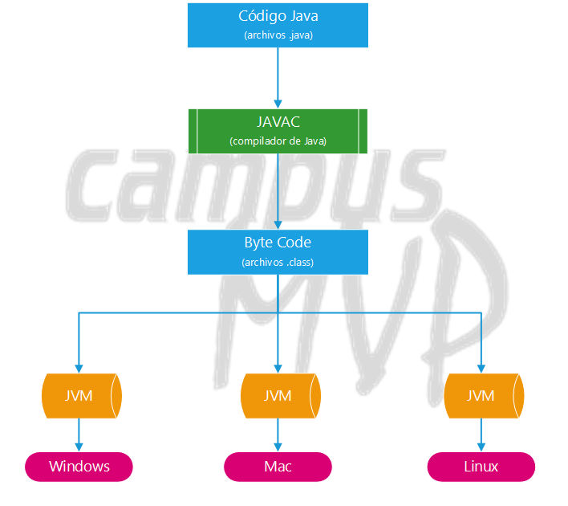
MÁQUINA VIRTUAL DE JAVA
INTRODUCCIÓN
OBJETIVO
MARCO TEÓRICO
¿QUÉ ES UNA APLICACIÓN?
MÁQUINA VIRTUAL DE JAVA
¿QUÉ ES EL BYTECODE?
¿QUÉ ES LA SERIALIZACIÓN?
JAVA
MVC
HILOS
HILOS EN JAVA
ESTADOS DE LOS HILOS JAVA
SINCRONIZACIÓN DE HILOS
DESARROLLO E IMPLEMENTACIÓN DEL PROYECTO
ENTORNO DE DESARROLLO
CREACIÓN E IMPLEMENTACIÓN DEL PROYECTO
CONCLUSIONES
RECOMENDACIONES
BIBLIOGRAFÍA
Definición: Una aplicación, en el contexto tecnológico, es un programa de software diseñado para realizar tareas específicas en dispositivos electrónicos como teléfonos inteligentes, tabletas, computadoras y otros dispositivos. Las aplicaciones, también conocidas como apps, pueden tener diferentes propósitos y funcionalidades, desde permitir la comunicación, la productividad, el entretenimiento, hasta brindar servicios específicos como el acceso a noticias, la gestión financiera, la edición de fotos, entre muchas otras posibilidades.
5

Slide 7
¿QUÉ ES BYTECODE?
INTRODUCCIÓN
OBJETIVO
MARCO TEÓRICO
¿QUÉ ES UNA APLICACIÓN?
MÁQUINA VIRTUAL DE JAVA
¿QUÉ ES EL BYTECODE?
¿QUÉ ES LA SERIALIZACIÓN?
JAVA
MVC
HILOS
HILOS EN JAVA
ESTADOS DE LOS HILOS JAVA
SINCRONIZACIÓN DE HILOS
DESARROLLO E IMPLEMENTACIÓN DEL PROYECTO
ENTORNO DE DESARROLLO
CREACIÓN E IMPLEMENTACIÓN DEL PROYECTO
CONCLUSIONES
RECOMENDACIONES
BIBLIOGRAFÍA
Definición: El bytecode es un código intermedio generado por el compilador de un lenguaje de programación como Java. Es un conjunto de instrucciones de bajo nivel que se encuentra entre el código fuente legible por humanos y el código máquina ejecutable por la computadora.
5

Slide 8
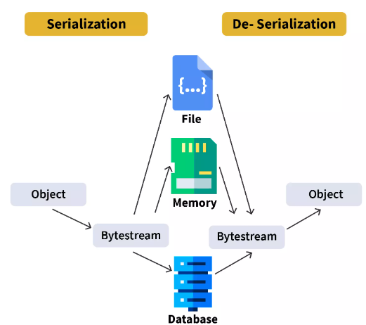
¿QUÉ ES LA SERIALIZACIÓN?
INTRODUCCIÓN
OBJETIVO
MARCO TEÓRICO
¿QUÉ ES UNA APLICACIÓN?
MÁQUINA VIRTUAL DE JAVA
¿QUÉ ES EL BYTECODE?
¿QUÉ ES LA SERIALIZACIÓN?
JAVA
MVC
HILOS
HILOS EN JAVA
ESTADOS DE LOS HILOS JAVA
SINCRONIZACIÓN DE HILOS
DESARROLLO E IMPLEMENTACIÓN DEL PROYECTO
ENTORNO DE DESARROLLO
CREACIÓN E IMPLEMENTACIÓN DEL PROYECTO
CONCLUSIONES
RECOMENDACIONES
BIBLIOGRAFÍA
Definición: La serialización es el proceso de convertir un objeto en una secuencia de bytes para que pueda ser almacenado, transmitido o guardado en un medio de almacenamiento persistente. En el contexto de la programación, se refiere a la capacidad de convertir objetos en una forma que se pueda almacenar o transmitir y luego restaurarlos a su estado original.
5

Slide 9
JAVA
INTRODUCCIÓN
OBJETIVO
MARCO TEÓRICO
¿QUÉ ES UNA APLICACIÓN?
MÁQUINA VIRTUAL DE JAVA
¿QUÉ ES EL BYTECODE?
¿QUÉ ES LA SERIALIZACIÓN?
JAVA
MVC
HILOS
HILOS EN JAVA
ESTADOS DE LOS HILOS JAVA
SINCRONIZACIÓN DE HILOS
DESARROLLO E IMPLEMENTACIÓN DEL PROYECTO
ENTORNO DE DESARROLLO
CREACIÓN E IMPLEMENTACIÓN DEL PROYECTO
CONCLUSIONES
RECOMENDACIONES
BIBLIOGRAFÍA
Java fue diseñado con el objetivo de ser un lenguaje portátil, seguro y robusto. Su principal característica es la "Write once, run anywhere" (escribir una vez, ejecutar en cualquier lugar), lo que significa que el código escrito en Java puede ejecutarse en diferentes plataformas sin necesidad de realizar modificaciones significativas. Esto es posible gracias al uso de la máquina virtual de Java (JVM), que interpreta el bytecode generado por el compilador de Java y lo ejecuta en el sistema operativo subyacente.
5

Slide 10
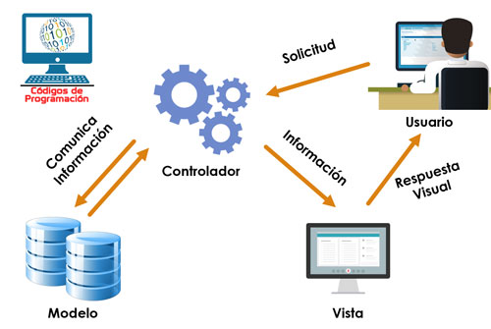
MVC
INTRODUCCIÓN
OBJETIVO
MARCO TEÓRICO
¿QUÉ ES UNA APLICACIÓN?
MÁQUINA VIRTUAL DE JAVA
¿QUÉ ES EL BYTECODE?
¿QUÉ ES LA SERIALIZACIÓN?
JAVA
MVC
HILOS
HILOS EN JAVA
ESTADOS DE LOS HILOS JAVA
SINCRONIZACIÓN DE HILOS
DESARROLLO E IMPLEMENTACIÓN DEL PROYECTO
ENTORNO DE DESARROLLO
CREACIÓN E IMPLEMENTACIÓN DEL PROYECTO
CONCLUSIONES
RECOMENDACIONES
BIBLIOGRAFÍA
Definición: MVC es un acrónimo que se refiere al patrón de diseño arquitectónico Modelo-Vista-Controlador (Model-View-Controller, en inglés). Es ampliamente utilizado en el desarrollo de aplicaciones de software para separar y organizar la lógica de la aplicación en componentes independientes y facilitar el mantenimiento, la escalabilidad y la reutilización del código.
5

Slide 11
HILOS
INTRODUCCIÓN
OBJETIVO
MARCO TEÓRICO
¿QUÉ ES UNA APLICACIÓN?
MÁQUINA VIRTUAL DE JAVA
¿QUÉ ES EL BYTECODE?
¿QUÉ ES LA SERIALIZACIÓN?
JAVA
MVC
HILOS
HILOS EN JAVA
ESTADOS DE LOS HILOS JAVA
SINCRONIZACIÓN DE HILOS
DESARROLLO E IMPLEMENTACIÓN DEL PROYECTO
ENTORNO DE DESARROLLO
CREACIÓN E IMPLEMENTACIÓN DEL PROYECTO
CONCLUSIONES
RECOMENDACIONES
BIBLIOGRAFÍA
Definición: Un hilo en el contexto del software se refiere a una unidad básica de ejecución que representa un flujo de control independiente dentro de un programa. Es un concepto ampliamente utilizado en programación concurrente y paralela para lograr la ejecución simultánea de tareas.
5

Slide 12
HILOS EN JAVA
INTRODUCCIÓN
OBJETIVO
MARCO TEÓRICO
¿QUÉ ES UNA APLICACIÓN?
MÁQUINA VIRTUAL DE JAVA
¿QUÉ ES EL BYTECODE?
¿QUÉ ES LA SERIALIZACIÓN?
JAVA
MVC
HILOS
HILOS EN JAVA
ESTADOS DE LOS HILOS JAVA
SINCRONIZACIÓN DE HILOS
DESARROLLO E IMPLEMENTACIÓN DEL PROYECTO
ENTORNO DE DESARROLLO
CREACIÓN E IMPLEMENTACIÓN DEL PROYECTO
CONCLUSIONES
RECOMENDACIONES
BIBLIOGRAFÍA
Definición: En Java, un hilo (thread, en inglés) es una unidad básica de ejecución que representa un flujo independiente de control dentro de un programa. Un hilo permite que un programa realice múltiples tareas simultáneamente, dividiendo la ejecución en fragmentos más pequeños y ejecutándolos en paralelo.
5

Slide 13
ESTADO DE LOS HILOS EN JAVA
INTRODUCCIÓN
OBJETIVO
MARCO TEÓRICO
¿QUÉ ES UNA APLICACIÓN?
MÁQUINA VIRTUAL DE JAVA
¿QUÉ ES EL BYTECODE?
¿QUÉ ES LA SERIALIZACIÓN?
JAVA
MVC
HILOS
HILOS EN JAVA
ESTADOS DE LOS HILOS JAVA
SINCRONIZACIÓN DE HILOS
DESARROLLO E IMPLEMENTACIÓN DEL PROYECTO
ENTORNO DE DESARROLLO
CREACIÓN E IMPLEMENTACIÓN DEL PROYECTO
CONCLUSIONES
RECOMENDACIONES
BIBLIOGRAFÍA
En Java, los hilos (threads) pueden estar en varios estados diferentes durante su ciclo de vida. Los estados de los hilos en Java son:
1. Nuevo (New): El hilo ha sido creado pero aún no se ha iniciado su ejecución.
2. Ejecutable (Runnable): El hilo está listo para ser ejecutado y está compitiendo por el tiempo de CPU disponible. Puede estar en ejecución o en espera para ser planificado por el planificador del sistema operativo.
3. Bloqueado (Blocked): El hilo está esperando ciertos recursos o condiciones para continuar su ejecución. Puede estar bloqueado debido a operaciones de entrada/salida (I/O), adquisición de bloqueos (locks) u otras situaciones en las que no puede continuar su ejecución.
5

Slide 14
ESTADO DE LOS HILOS EN JAVA
INTRODUCCIÓN
OBJETIVO
MARCO TEÓRICO
¿QUÉ ES UNA APLICACIÓN?
MÁQUINA VIRTUAL DE JAVA
¿QUÉ ES EL BYTECODE?
¿QUÉ ES LA SERIALIZACIÓN?
JAVA
MVC
HILOS
HILOS EN JAVA
ESTADOS DE LOS HILOS JAVA
SINCRONIZACIÓN DE HILOS
DESARROLLO E IMPLEMENTACIÓN DEL PROYECTO
ENTORNO DE DESARROLLO
CREACIÓN E IMPLEMENTACIÓN DEL PROYECTO
CONCLUSIONES
RECOMENDACIONES
BIBLIOGRAFÍA
4. Esperando (Waiting): El hilo está en espera hasta que se cumpla una condición específica. Puede ser debido a una llamada al método wait(), donde el hilo está esperando que otro hilo le notifique para continuar, o debido a una espera en una cola o en un objeto monitor.
5. Esperando tiempo (Timed Waiting): Similar al estado de Esperando, pero con un tiempo de espera definido. El hilo permanecerá en este estado hasta que expire el tiempo especificado o se cumpla una condición para su continuación.
6. Terminado (Terminated): El hilo ha finalizado su ejecución, ya sea porque ha completado su tarea o porque se ha producido una excepción que terminó su ejecución de forma anormal.
5

Slide 15
SINCRONIZACIÓN DE HILOS
INTRODUCCIÓN
OBJETIVO
MARCO TEÓRICO
¿QUÉ ES UNA APLICACIÓN?
MÁQUINA VIRTUAL DE JAVA
¿QUÉ ES EL BYTECODE?
¿QUÉ ES LA SERIALIZACIÓN?
JAVA
MVC
HILOS
HILOS EN JAVA
ESTADOS DE LOS HILOS JAVA
SINCRONIZACIÓN DE HILOS
DESARROLLO E IMPLEMENTACIÓN DEL PROYECTO
ENTORNO DE DESARROLLO
CREACIÓN E IMPLEMENTACIÓN DEL PROYECTO
CONCLUSIONES
RECOMENDACIONES
BIBLIOGRAFÍA
Definición: La sincronización de hilos en Java se refiere al mecanismo que permite controlar el acceso y la manipulación de datos compartidos por múltiples hilos. La sincronización garantiza que solo un hilo pueda acceder a un recurso compartido en un momento dado, evitando condiciones de carrera y asegurando la consistencia de los datos.
La sincronización se logra mediante el uso de bloques sincronizados o métodos sincronizados que establecen un bloqueo (lock) en un objeto compartido. Cuando un hilo adquiere el bloqueo, se le concede acceso exclusivo al recurso compartido. Los demás hilos que intentan acceder al recurso bloqueado deben esperar hasta que el bloqueo se libere.
5

Slide 16
DESARROLLO E IMPLEMENTACIÓN
Realizar un taller práctico utilizando hilos con la ayuda del lenguaje de programación de JAVA en el IDE de desarrollo de NEATBEANS.
Además, en este se hará una simulación del rebote de unas pelotas saltarinas que será posible con la creación de varios hilos que simularan ser pelotas.

Slide 17
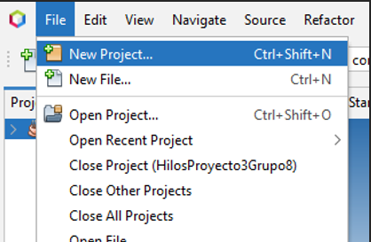
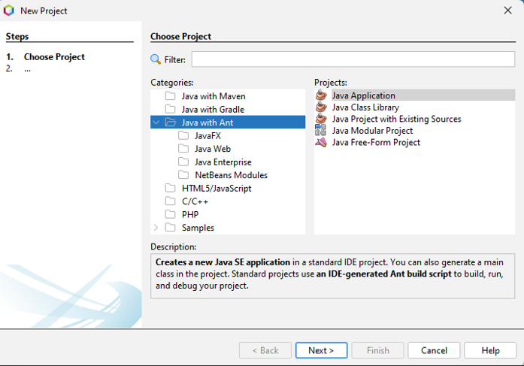
CREACIÓN e implementación DEL PROYECTO
Crear un nuevo proyecto en NetBeans dando clic en “New Project”.
INTRODUCCIÓN
OBJETIVO
MARCO TEÓRICO
¿QUÉ ES UNA APLICACIÓN?
MÁQUINA VIRTUAL DE JAVA
¿QUÉ ES EL BYTECODE?
¿QUÉ ES LA SERIALIZACIÓN?
JAVA
MVC
HILOS
HILOS EN JAVA
ESTADOS DE LOS HILOS JAVA
SINCRONIZACIÓN DE HILOS
DESARROLLO E IMPLEMENTACIÓN DEL PROYECTO
ENTORNO DE DESARROLLO
CREACIÓN E IMPLEMENTACIÓN DEL PROYECTO
CONCLUSIONES
RECOMENDACIONES
BIBLIOGRAFÍA
Se selecciona la opción "Java with Ant" y, a continuación, se elige "Java application". Luego, se procede a hacer clic en el botón "Siguiente".
35

Slide 18
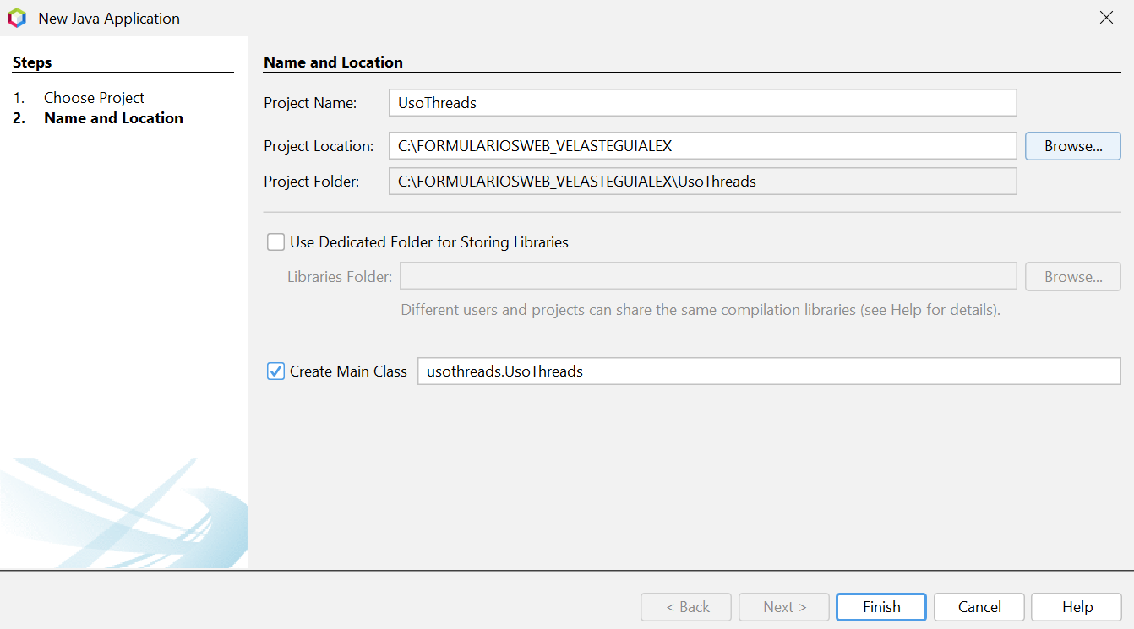
CREACIÓN e implementación DEL PROYECTO
INTRODUCCIÓN
OBJETIVO
MARCO TEÓRICO
¿QUÉ ES UNA APLICACIÓN?
MÁQUINA VIRTUAL DE JAVA
¿QUÉ ES EL BYTECODE?
¿QUÉ ES LA SERIALIZACIÓN?
JAVA
MVC
HILOS
HILOS EN JAVA
ESTADOS DE LOS HILOS JAVA
SINCRONIZACIÓN DE HILOS
DESARROLLO E IMPLEMENTACIÓN DEL PROYECTO
ENTORNO DE DESARROLLO
CREACIÓN E IMPLEMENTACIÓN DEL PROYECTO
CONCLUSIONES
RECOMENDACIONES
BIBLIOGRAFÍA
Finalmente se crea el proyecto y se le da el nombre de “UsoThreads”
35

Slide 19
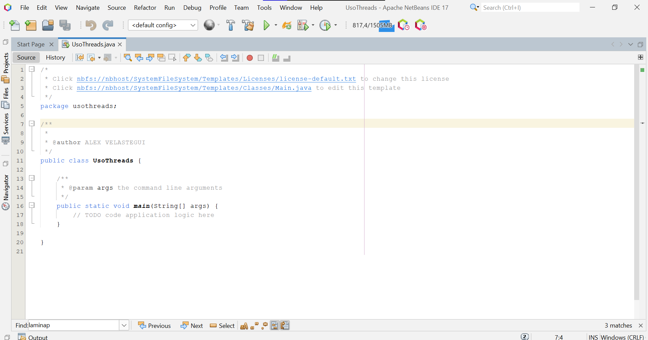
CREACIÓN e implementación DEL PROYECTO
INTRODUCCIÓN
OBJETIVO
MARCO TEÓRICO
¿QUÉ ES UNA APLICACIÓN?
MÁQUINA VIRTUAL DE JAVA
¿QUÉ ES EL BYTECODE?
¿QUÉ ES LA SERIALIZACIÓN?
JAVA
MVC
HILOS
HILOS EN JAVA
ESTADOS DE LOS HILOS JAVA
SINCRONIZACIÓN DE HILOS
DESARROLLO E IMPLEMENTACIÓN DEL PROYECTO
ENTORNO DE DESARROLLO
CREACIÓN E IMPLEMENTACIÓN DEL PROYECTO
CONCLUSIONES
RECOMENDACIONES
BIBLIOGRAFÍA
Una vez realizado estos pasos lo primero que se obtendrá será el archivo vacío “UsoThreads.java” como se muestra a continuación
35

Slide 20
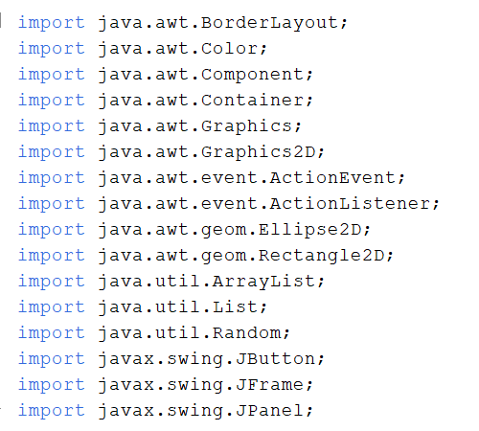
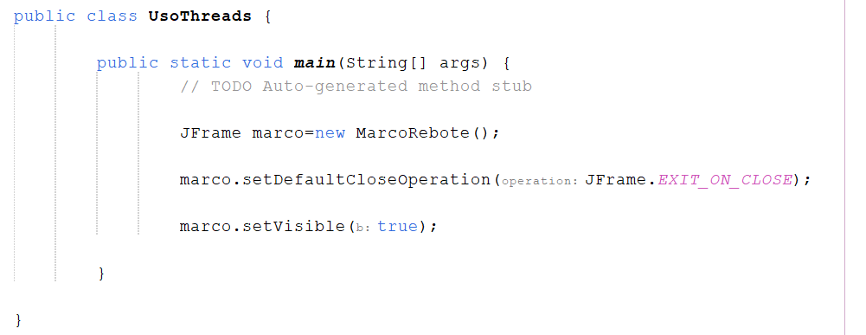
CREACIÓN e implementación DEL PROYECTO
INTRODUCCIÓN
OBJETIVO
MARCO TEÓRICO
¿QUÉ ES UNA APLICACIÓN?
MÁQUINA VIRTUAL DE JAVA
¿QUÉ ES EL BYTECODE?
¿QUÉ ES LA SERIALIZACIÓN?
JAVA
MVC
HILOS
HILOS EN JAVA
ESTADOS DE LOS HILOS JAVA
SINCRONIZACIÓN DE HILOS
DESARROLLO E IMPLEMENTACIÓN DEL PROYECTO
ENTORNO DE DESARROLLO
CREACIÓN E IMPLEMENTACIÓN DEL PROYECTO
CONCLUSIONES
RECOMENDACIONES
BIBLIOGRAFÍA
Para comenzar en la realización del proyecto primero se agregan las importaciones necesarias.
Después de esto en la clase principal “main” se tiene un método, en el cual se instancia el MarcoRebote(), y a su vez se agrega que se cierra al momento de aplastar la “X” de la esquina superior derecha, la ventana se cierre, utilizando la función marco.setDefaultCloseOperation. Y por último que se vuelva visible con setVisible.
35

Slide 21
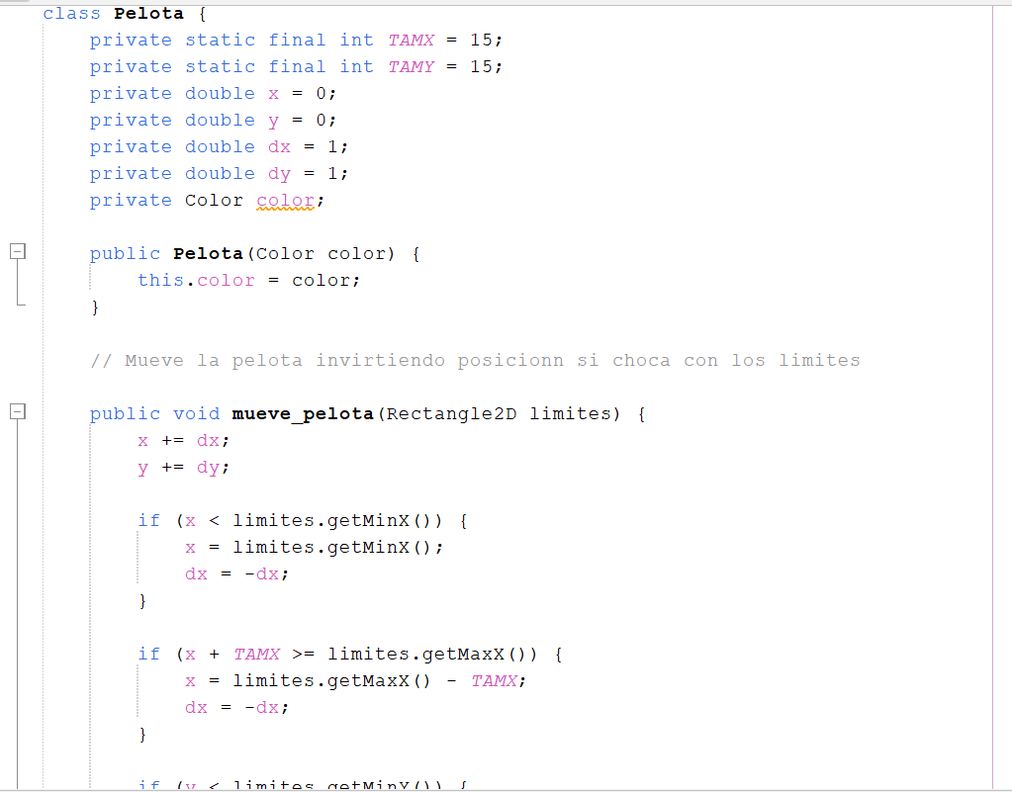
CREACIÓN e implementación DEL PROYECTO
INTRODUCCIÓN
OBJETIVO
MARCO TEÓRICO
¿QUÉ ES UNA APLICACIÓN?
MÁQUINA VIRTUAL DE JAVA
¿QUÉ ES EL BYTECODE?
¿QUÉ ES LA SERIALIZACIÓN?
JAVA
MVC
HILOS
HILOS EN JAVA
ESTADOS DE LOS HILOS JAVA
SINCRONIZACIÓN DE HILOS
DESARROLLO E IMPLEMENTACIÓN DEL PROYECTO
ENTORNO DE DESARROLLO
CREACIÓN E IMPLEMENTACIÓN DEL PROYECTO
CONCLUSIONES
RECOMENDACIONES
BIBLIOGRAFÍA
Después se tiene un Clase “Pelota”, la cuál se encarga del movimiento de la pelota, de que cuando se encuentre con un límite en la lámina este rebote, y esto se realiza con un método mueve_pelota en el cuál se recibo por parámetro un objeto de tipo Rectangle2D, el cuál recibe las dimensiones de la lámina, y estas dimensiones(ancho y alto) serán guardadas.
Una vez hecho esto lo primero que se realiza es incrementar las coordenadas x e y, y luego con una serie de métodos pertenecientes a la clase Rectangle2D por ejemplo: getMinX ,getMinY, getMaxX, getMaxY. Se utilizan para detectar cuál es el punto máximo y mínimo tanto en el eje de las x e y, para que cuando se encuentre con los límites se inviertan las coordenadas.
35

Slide 22
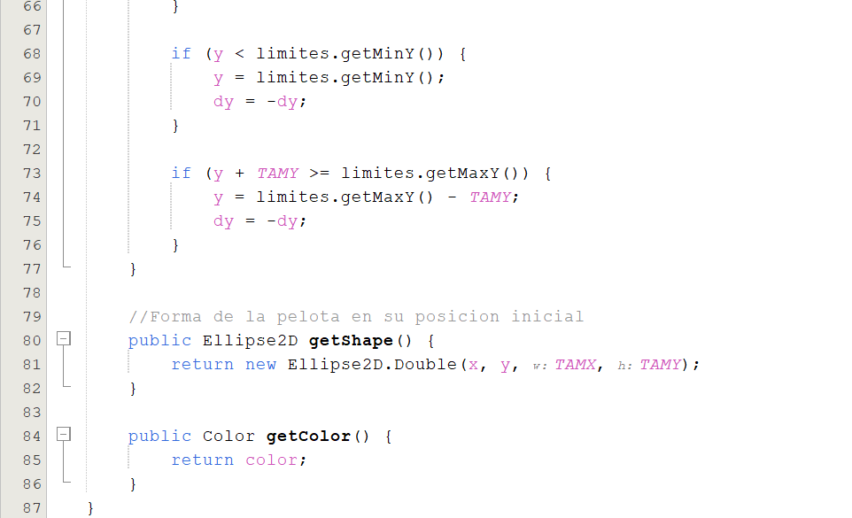
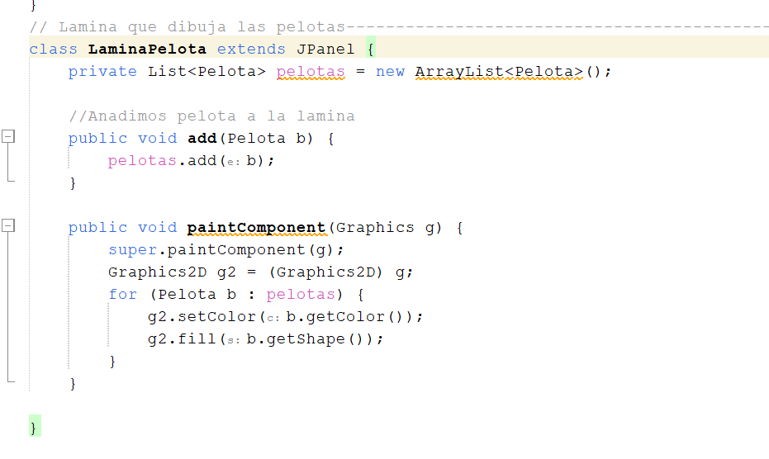
CREACIÓN e implementación DEL PROYECTO
INTRODUCCIÓN
OBJETIVO
MARCO TEÓRICO
¿QUÉ ES UNA APLICACIÓN?
MÁQUINA VIRTUAL DE JAVA
¿QUÉ ES EL BYTECODE?
¿QUÉ ES LA SERIALIZACIÓN?
JAVA
MVC
HILOS
HILOS EN JAVA
ESTADOS DE LOS HILOS JAVA
SINCRONIZACIÓN DE HILOS
DESARROLLO E IMPLEMENTACIÓN DEL PROYECTO
ENTORNO DE DESARROLLO
CREACIÓN E IMPLEMENTACIÓN DEL PROYECTO
CONCLUSIONES
RECOMENDACIONES
BIBLIOGRAFÍA
Por último se le agrego una clase getColor(), la cuál retornara el color que va a ser alternado por cada pelota lanzada.
Debajo de la clase pelota, se crea la clase LaminaPelota, que construye la lámina por la cuál va a moverse la pelota, utilizando los componentes paintComponent(), la clase Graphics y Graphics2D, y el método fill se consigue pintar la pelota. Y con el método setColor se lográ darle colores diferentes a la pelota.
35

Slide 23
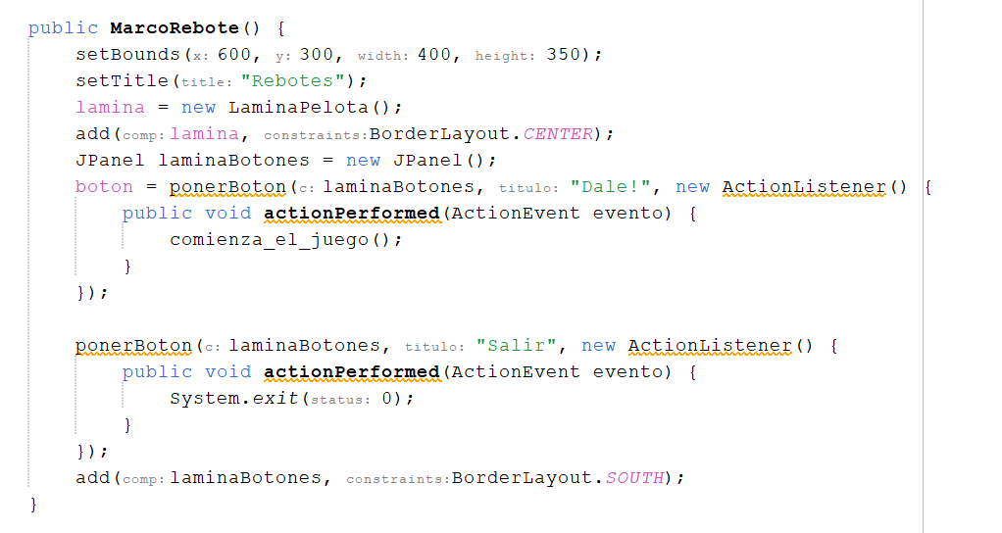
CREACIÓN e implementación DEL PROYECTO
INTRODUCCIÓN
OBJETIVO
MARCO TEÓRICO
¿QUÉ ES UNA APLICACIÓN?
MÁQUINA VIRTUAL DE JAVA
¿QUÉ ES EL BYTECODE?
¿QUÉ ES LA SERIALIZACIÓN?
JAVA
MVC
HILOS
HILOS EN JAVA
ESTADOS DE LOS HILOS JAVA
SINCRONIZACIÓN DE HILOS
DESARROLLO E IMPLEMENTACIÓN DEL PROYECTO
ENTORNO DE DESARROLLO
CREACIÓN E IMPLEMENTACIÓN DEL PROYECTO
CONCLUSIONES
RECOMENDACIONES
BIBLIOGRAFÍA
En la clase MarcoRebote, se construye el marco y se agregan las laminas tanto como la de la pelota en la parte superior y la de los botones en la parte inferior. En la lámina inferior se tiene 2 botones: el primero es el botón “Dale!” del cuál saldrá la pelota a realizar su recorrido y el segundo botón es “Salir” que así como su nombre lo dice saldrá de la aplicación.
35

Slide 24
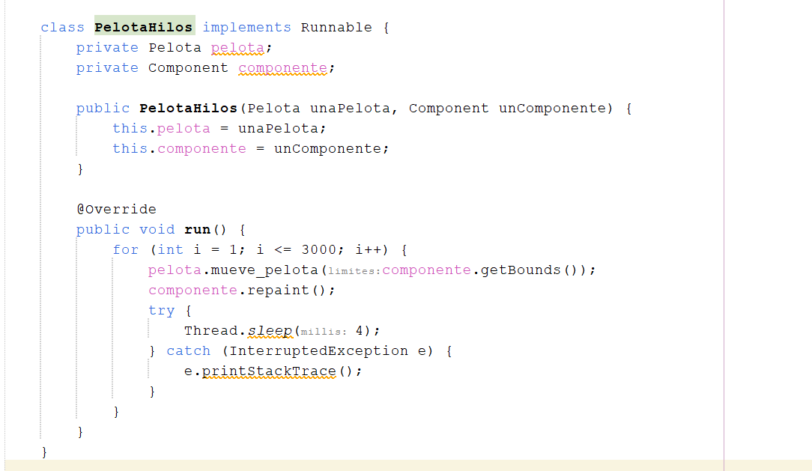
CREACIÓN e implementación DEL PROYECTO
INTRODUCCIÓN
OBJETIVO
MARCO TEÓRICO
¿QUÉ ES UNA APLICACIÓN?
MÁQUINA VIRTUAL DE JAVA
¿QUÉ ES EL BYTECODE?
¿QUÉ ES LA SERIALIZACIÓN?
JAVA
MVC
HILOS
HILOS EN JAVA
ESTADOS DE LOS HILOS JAVA
SINCRONIZACIÓN DE HILOS
DESARROLLO E IMPLEMENTACIÓN DEL PROYECTO
ENTORNO DE DESARROLLO
CREACIÓN E IMPLEMENTACIÓN DEL PROYECTO
CONCLUSIONES
RECOMENDACIONES
BIBLIOGRAFÍA
Se define una clase PelotaHilos que implementa la interfaz Runnable. Esto significa que se puede ejecutar en un hilo. La clase tiene dos atributos: pelota y componente. pelota es una instancia de la clase Pelota, que probablemente contiene la lógica para mover la pelota. componente es una instancia de la clase Component, que representa el componente gráfico en el que se dibujará la pelota.
El método run() es parte de la interfaz Runnable y contiene el código que se ejecutará en el hilo. En un bucle for, se realiza el movimiento de la pelota llamando al método mueve_pelota() de la instancia pelota. El método mueve_pelota() probablemente toma los límites del componente gráfico como parámetro para asegurarse de que la pelota se mueva dentro de esos límites. Después de mover la pelota, se llama al método repaint() del componente para repintar el componente y mostrar la nueva posición de la pelota en la pantalla. Luego, el hilo se duerme durante 4 milisegundos usando Thread.sleep(4). Esto hace que el hilo se detenga brevemente antes de continuar con el siguiente ciclo del bucle.
Si se produce una interrupción mientras el hilo está durmiendo, se captura la excepción InterruptedException y se imprime la traza de la pila de la excepción.
35

Slide 25
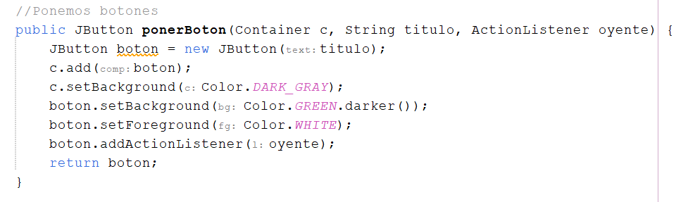
CREACIÓN e implementación DEL PROYECTO
INTRODUCCIÓN
OBJETIVO
MARCO TEÓRICO
¿QUÉ ES UNA APLICACIÓN?
MÁQUINA VIRTUAL DE JAVA
¿QUÉ ES EL BYTECODE?
¿QUÉ ES LA SERIALIZACIÓN?
JAVA
MVC
HILOS
HILOS EN JAVA
ESTADOS DE LOS HILOS JAVA
SINCRONIZACIÓN DE HILOS
DESARROLLO E IMPLEMENTACIÓN DEL PROYECTO
ENTORNO DE DESARROLLO
CREACIÓN E IMPLEMENTACIÓN DEL PROYECTO
CONCLUSIONES
RECOMENDACIONES
BIBLIOGRAFÍA
El método ponerBoton() recibe tres parámetros: c, que es un contenedor en el que se agregará el botón, titulo, que es el texto que se mostrará en el botón, y oyente, que es un objeto ActionListener que escuchará los eventos del botón. Se crea una instancia de JButton llamada boton pasando el titulo como argumento. El botón boton se agrega al contenedor c utilizando el método add() del contenedor. El contenedor c se configura con un color de fondo Color.DARK_GRAY utilizando el método setBackground(). El botón boton se configura con un color de fondo Color.GREEN.darker() utilizando el método setBackground(). El método darker() se utiliza para obtener una versión más oscura del color verde. El botón boton se configura con un color de texto Color.WHITE utilizando el método setForeground(). Se agrega el oyente al botón utilizando el método addActionListener() para que el botón pueda generar eventos cuando se hace clic en él. Y Finalmente, se devuelve el objeto boton.
35

Slide 26
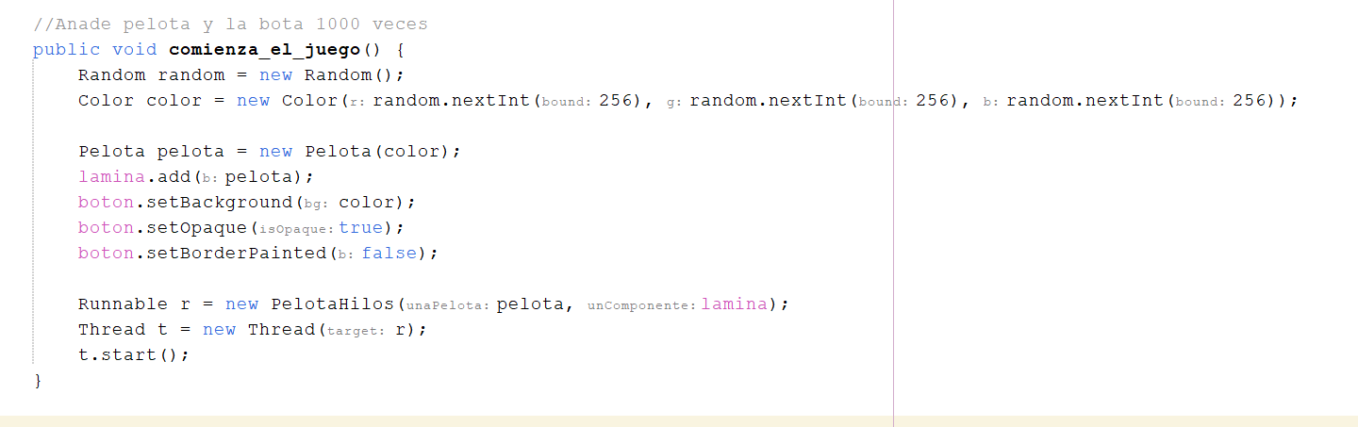
CREACIÓN e implementación DEL PROYECTO
INTRODUCCIÓN
OBJETIVO
MARCO TEÓRICO
¿QUÉ ES UNA APLICACIÓN?
MÁQUINA VIRTUAL DE JAVA
¿QUÉ ES EL BYTECODE?
¿QUÉ ES LA SERIALIZACIÓN?
JAVA
MVC
HILOS
HILOS EN JAVA
ESTADOS DE LOS HILOS JAVA
SINCRONIZACIÓN DE HILOS
DESARROLLO E IMPLEMENTACIÓN DEL PROYECTO
ENTORNO DE DESARROLLO
CREACIÓN E IMPLEMENTACIÓN DEL PROYECTO
CONCLUSIONES
RECOMENDACIONES
BIBLIOGRAFÍA
Se crea una instancia de Random llamada random para generar valores aleatorios. Se crea una instancia de Color llamada color utilizando random.nextInt(256) para generar valores aleatorios entre 0 y 255 para los componentes rojo, verde y azul del color RGB. La instancia de Pelota llamada pelota pasando el color como argumento. Se agrega la pelota a una instancia de lamina, que probablemente sea un panel o lienzo en la interfaz gráfica. Se configura el color de fondo del botón boton con el color generado utilizando setBackground(). Se establece setOpaque(true) para que el fondo del botón sea opaco y se oculte cualquier contenido detrás del botón. Se establece setBorderPainted(false) para eliminar el borde del botón. Se crea una instancia de PelotaHilos pasando pelota y lamina como argumentos, y se asigna a la variable r de tipo Runnable. Se crea una instancia de Thread llamada t pasando r como argumento. Se inicia el hilo t llamando al método start(). Esto ejecutará el método run() de la clase PelotaHilos en un hilo separado.
35

Slide 27
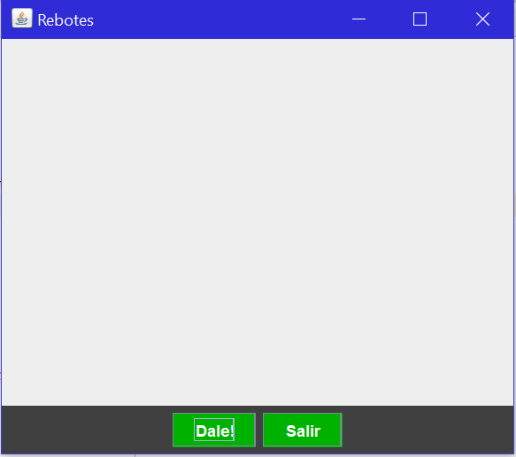
ejecución
INTRODUCCIÓN
OBJETIVO
MARCO TEÓRICO
¿QUÉ ES UNA APLICACIÓN?
MÁQUINA VIRTUAL DE JAVA
¿QUÉ ES EL BYTECODE?
¿QUÉ ES LA SERIALIZACIÓN?
JAVA
MVC
HILOS
HILOS EN JAVA
ESTADOS DE LOS HILOS JAVA
SINCRONIZACIÓN DE HILOS
DESARROLLO E IMPLEMENTACIÓN DEL PROYECTO
ENTORNO DE DESARROLLO
CREACIÓN E IMPLEMENTACIÓN DEL PROYECTO
CONCLUSIONES
RECOMENDACIONES
BIBLIOGRAFÍA
Inicio de la pantalla vacía.
35

Slide 28
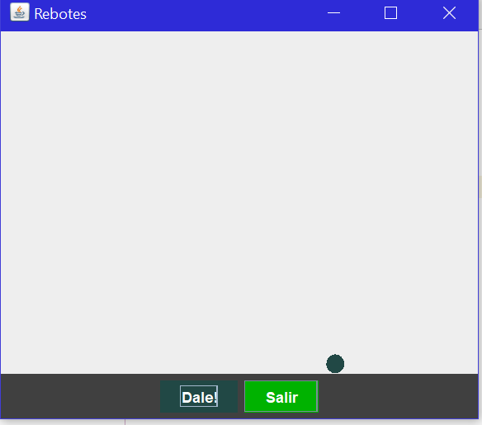
ejecución
INTRODUCCIÓN
OBJETIVO
MARCO TEÓRICO
¿QUÉ ES UNA APLICACIÓN?
MÁQUINA VIRTUAL DE JAVA
¿QUÉ ES EL BYTECODE?
¿QUÉ ES LA SERIALIZACIÓN?
JAVA
MVC
HILOS
HILOS EN JAVA
ESTADOS DE LOS HILOS JAVA
SINCRONIZACIÓN DE HILOS
DESARROLLO E IMPLEMENTACIÓN DEL PROYECTO
ENTORNO DE DESARROLLO
CREACIÓN E IMPLEMENTACIÓN DEL PROYECTO
CONCLUSIONES
RECOMENDACIONES
BIBLIOGRAFÍA
Ejecución con una pelota, como se puede observar, el botón “Dale!” tiene el mismo color que la pelota que ha sido lanzada.
35

Slide 29
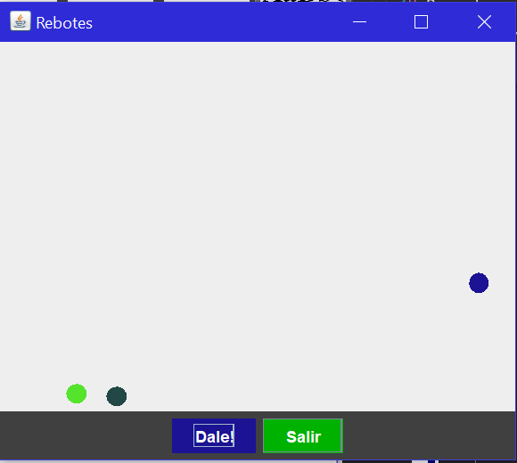
ejecución
1 OBJETIVOS
2 MARCO TEÓRICO
3. DESARROLLO
3.1 DESCRIPCIÓN TALLER
3.2 CREACIÓN DEL PROYECTO
3.3 REALIZACIÓN PRÁCTICA
3.4 EJECUCION
4. CONCLUSIONES
5. RECOMENDACIONES
6. BIBLIOGRAFÍA
Ejecución con varias pelotas, cada una de estas pelotas tiene un color diferente, con el cual se les diferencia una de la otra, y el botón dale tiene el color de la última pelota que haya sido lanzada.
.
35

Slide 30

DESARROLLO E IMPLEMENTACIÓN
ENTORNO DE DESARROLLO:
Apache NetBeans es un entorno de desarrollo integrado de código abierto que proporciona herramientas y funcionalidades para facilitar el desarrollo de aplicaciones Java y otros lenguajes. Su arquitectura modular y su conjunto de características potentes hacen que sea una opción popular para los desarrolladores que buscan un entorno de desarrollo eficiente y personalizable.
11

Slide 31
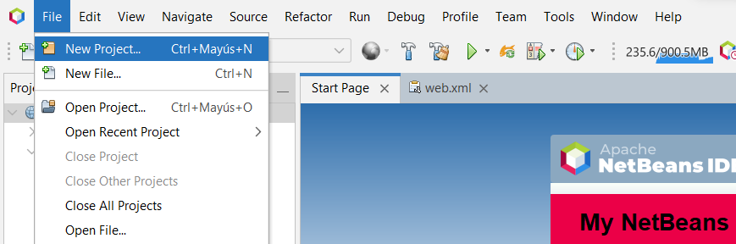
CREACIÓN E IMPLEMENTACIÓN DE PROYECTO
INTRODUCCIÓN
OBJETIVO
MARCO TEÓRICO
¿QUÉ ES UNA APLICACIÓN?
MÁQUINA VIRTUAL DE JAVA
¿QUÉ ES EL BYTECODE?
¿QUÉ ES LA SERIALIZACIÓN?
JAVA
MVC
HILOS
HILOS EN JAVA
ESTADOS DE LOS HILOS JAVA
SINCRONIZACIÓN DE HILOS
DESARROLLO E IMPLEMENTACIÓN DEL PROYECTO
ENTORNO DE DESARROLLO
CREACIÓN E IMPLEMENTACIÓN DEL PROYECTO
CONCLUSIONES
RECOMENDACIONES
BIBLIOGRAFÍA
DESARROLLO: Primero ingresa al IDE de Desarrollo APACHE NETBEANS y crea un nuevo proyecto:
5

Slide 32
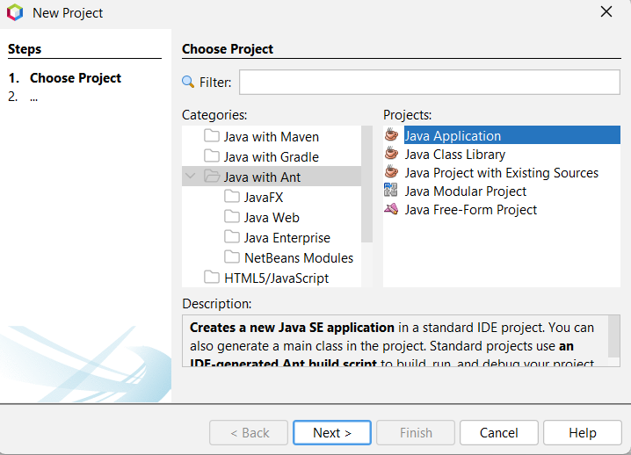
CREACIÓN E IMPLEMENTACIÓN DE PROYECTO
INTRODUCCIÓN
OBJETIVO
MARCO TEÓRICO
¿QUÉ ES UNA APLICACIÓN?
MÁQUINA VIRTUAL DE JAVA
¿QUÉ ES EL BYTECODE?
¿QUÉ ES LA SERIALIZACIÓN?
JAVA
MVC
HILOS
HILOS EN JAVA
ESTADOS DE LOS HILOS JAVA
SINCRONIZACIÓN DE HILOS
DESARROLLO E IMPLEMENTACIÓN DEL PROYECTO
ENTORNO DE DESARROLLO
CREACIÓN E IMPLEMENTACIÓN DEL PROYECTO
CONCLUSIONES
RECOMENDACIONES
BIBLIOGRAFÍA
DESARROLLO: Después, dentro de la interfaz que ofrece la opción de crear un nuevo proyecto selecciona la categoría Java with Ant y en Proyectos Java Application, para así proceder a dar Next:
5

Slide 33
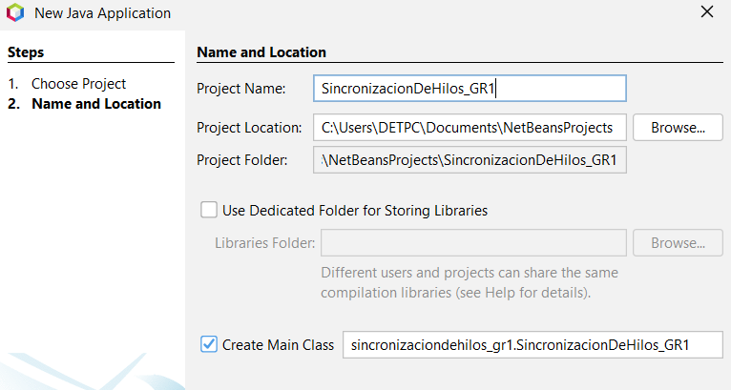
CREACIÓN E IMPLEMENTACIÓN DE PROYECTO
INTRODUCCIÓN
OBJETIVO
MARCO TEÓRICO
¿QUÉ ES UNA APLICACIÓN?
MÁQUINA VIRTUAL DE JAVA
¿QUÉ ES EL BYTECODE?
¿QUÉ ES LA SERIALIZACIÓN?
JAVA
MVC
HILOS
HILOS EN JAVA
ESTADOS DE LOS HILOS JAVA
SINCRONIZACIÓN DE HILOS
DESARROLLO E IMPLEMENTACIÓN DEL PROYECTO
ENTORNO DE DESARROLLO
CREACIÓN E IMPLEMENTACIÓN DEL PROYECTO
CONCLUSIONES
RECOMENDACIONES
BIBLIOGRAFÍA
DESARROLLO: Asigna un nombre al proyecto y selecciona la Ubicación en donde quieras que se cree el proyecto y lo generas:
5

Slide 34
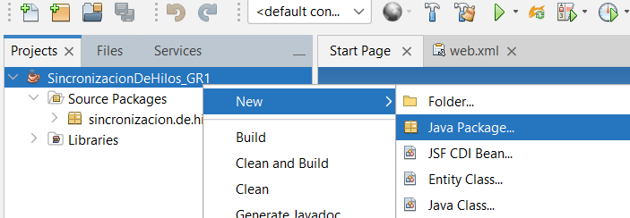
CREACIÓN E IMPLEMENTACIÓN DE PROYECTO
INTRODUCCIÓN
OBJETIVO
MARCO TEÓRICO
¿QUÉ ES UNA APLICACIÓN?
MÁQUINA VIRTUAL DE JAVA
¿QUÉ ES EL BYTECODE?
¿QUÉ ES LA SERIALIZACIÓN?
JAVA
MVC
HILOS
HILOS EN JAVA
ESTADOS DE LOS HILOS JAVA
SINCRONIZACIÓN DE HILOS
DESARROLLO E IMPLEMENTACIÓN DEL PROYECTO
ENTORNO DE DESARROLLO
CREACIÓN E IMPLEMENTACIÓN DEL PROYECTO
CONCLUSIONES
RECOMENDACIONES
BIBLIOGRAFÍA
DESARROLLO: Dentro de la interfaz del proyecto crea los paquetes en base al Patrón MVC y un paquete extra llamado main, dentro de estos vas a crear las clases necesarias para continuar con el desarrollo del proyecto así mismo se presentará el código necesario para cada clase
5

Slide 35
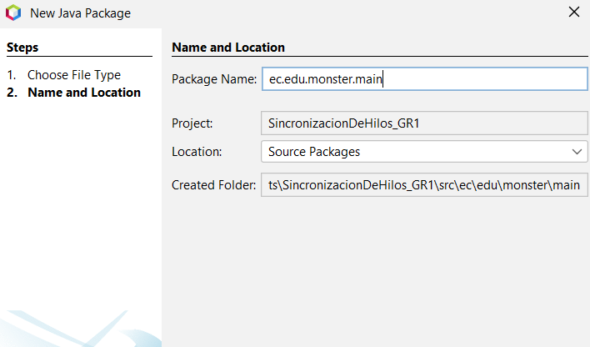
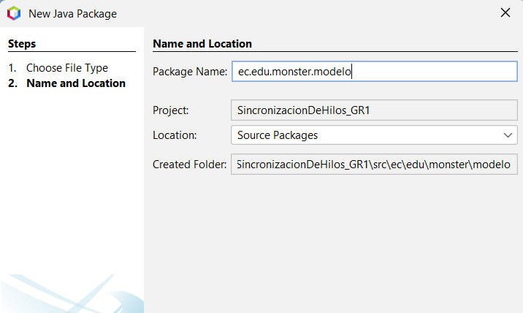
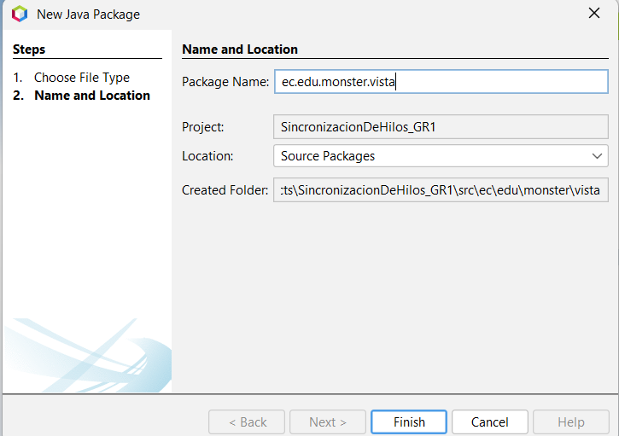
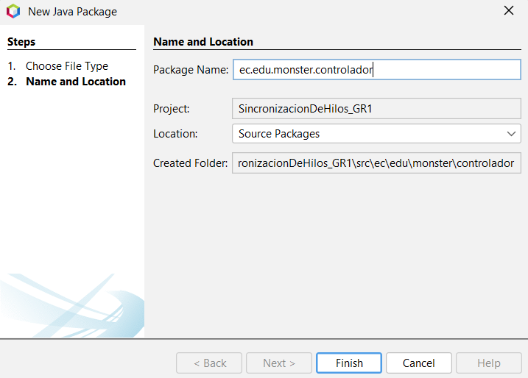
CREACIÓN E IMPLEMENTACIÓN DE PROYECTO
DESARROLLO: Crea los paquetes modelo, vista, controlador y main:
INTRODUCCIÓN
OBJETIVO
MARCO TEÓRICO
¿QUÉ ES UNA APLICACIÓN?
MÁQUINA VIRTUAL DE JAVA
¿QUÉ ES EL BYTECODE?
¿QUÉ ES LA SERIALIZACIÓN?
JAVA
MVC
HILOS
HILOS EN JAVA
ESTADOS DE LOS HILOS JAVA
SINCRONIZACIÓN DE HILOS
DESARROLLO E IMPLEMENTACIÓN DEL PROYECTO
ENTORNO DE DESARROLLO
CREACIÓN E IMPLEMENTACIÓN DEL PROYECTO
CONCLUSIONES
RECOMENDACIONES
BIBLIOGRAFÍA
5

Slide 36
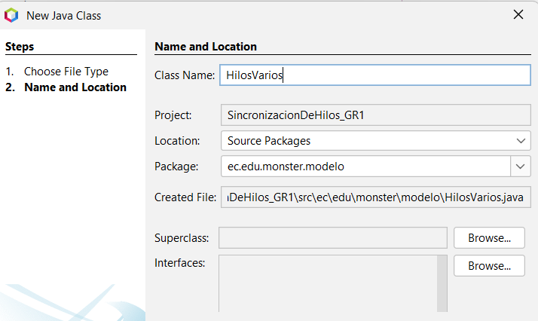
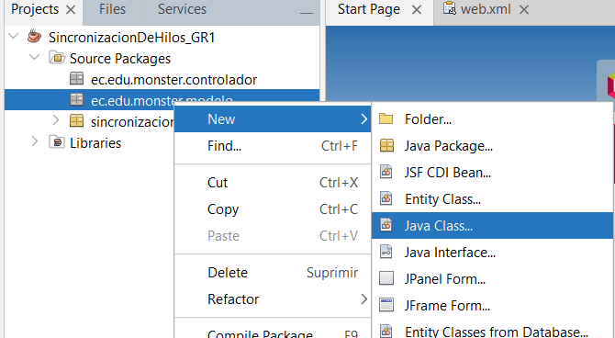
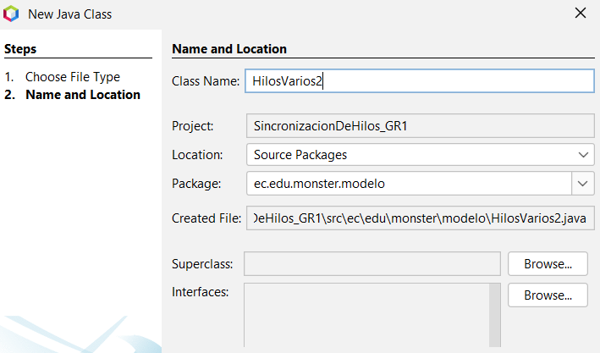
CREACIÓN E IMPLEMENTACIÓN DE PROYECTO
INTRODUCCIÓN
OBJETIVO
MARCO TEÓRICO
¿QUÉ ES UNA APLICACIÓN?
MÁQUINA VIRTUAL DE JAVA
¿QUÉ ES EL BYTECODE?
¿QUÉ ES LA SERIALIZACIÓN?
JAVA
MVC
HILOS
HILOS EN JAVA
ESTADOS DE LOS HILOS JAVA
SINCRONIZACIÓN DE HILOS
DESARROLLO E IMPLEMENTACIÓN DEL PROYECTO
ENTORNO DE DESARROLLO
CREACIÓN E IMPLEMENTACIÓN DEL PROYECTO
CONCLUSIONES
RECOMENDACIONES
BIBLIOGRAFÍA
DESARROLLO: Dentro del paquete Modelo vas a crear dos archivos JAVA CLASS, a los que vas a llamar HILOS VARIOS y HILOS VARIOS 2
5

Slide 37
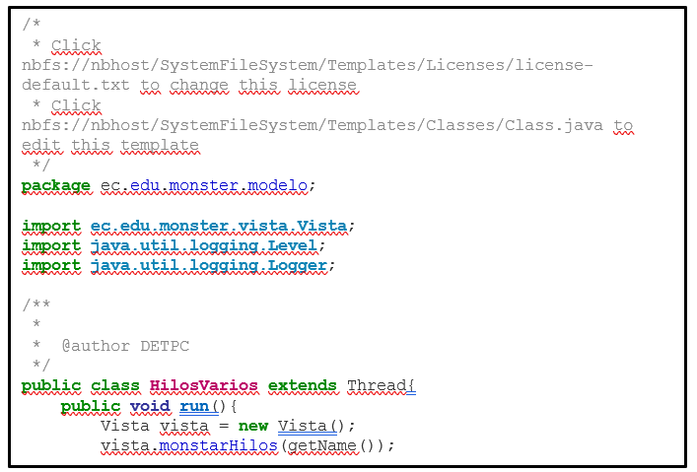
CREACIÓN E IMPLEMENTACIÓN DE PROYECTO
INTRODUCCIÓN
OBJETIVO
MARCO TEÓRICO
¿QUÉ ES UNA APLICACIÓN?
MÁQUINA VIRTUAL DE JAVA
¿QUÉ ES EL BYTECODE?
¿QUÉ ES LA SERIALIZACIÓN?
JAVA
MVC
HILOS
HILOS EN JAVA
ESTADOS DE LOS HILOS JAVA
SINCRONIZACIÓN DE HILOS
DESARROLLO E IMPLEMENTACIÓN DEL PROYECTO
ENTORNO DE DESARROLLO
CREACIÓN E IMPLEMENTACIÓN DEL PROYECTO
CONCLUSIONES
RECOMENDACIONES
BIBLIOGRAFÍA
DESARROLLO: La implementación de código para la clase HILOS VARIOS es:
5

Slide 38
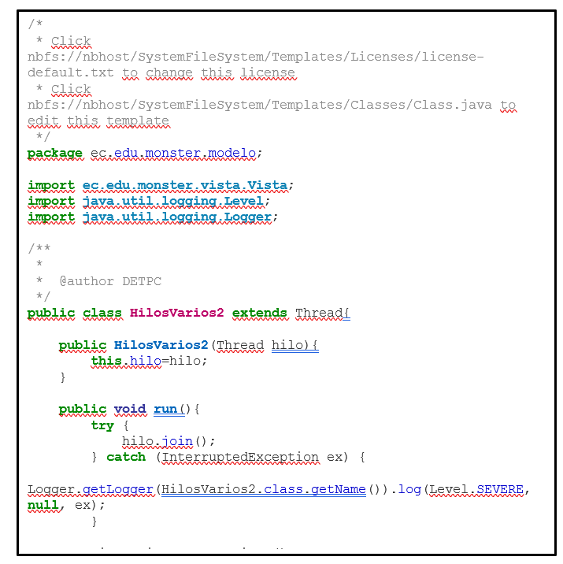
CREACIÓN E IMPLEMENTACIÓN DE PROYECTO
INTRODUCCIÓN
OBJETIVO
MARCO TEÓRICO
¿QUÉ ES UNA APLICACIÓN?
MÁQUINA VIRTUAL DE JAVA
¿QUÉ ES EL BYTECODE?
¿QUÉ ES LA SERIALIZACIÓN?
JAVA
MVC
HILOS
HILOS EN JAVA
ESTADOS DE LOS HILOS JAVA
SINCRONIZACIÓN DE HILOS
DESARROLLO E IMPLEMENTACIÓN DEL PROYECTO
ENTORNO DE DESARROLLO
CREACIÓN E IMPLEMENTACIÓN DEL PROYECTO
CONCLUSIONES
RECOMENDACIONES
BIBLIOGRAFÍA
DESARROLLO: La implementación de código para la clase HILOS VARIOS 2 es:
5

Slide 39
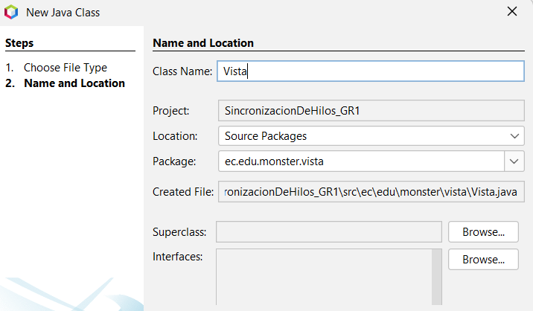
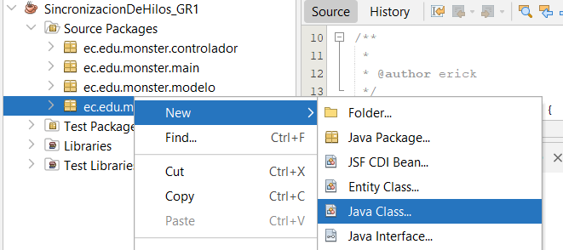
CREACIÓN E IMPLEMENTACIÓN DE PROYECTO
INTRODUCCIÓN
OBJETIVO
MARCO TEÓRICO
¿QUÉ ES UNA APLICACIÓN?
MÁQUINA VIRTUAL DE JAVA
¿QUÉ ES EL BYTECODE?
¿QUÉ ES LA SERIALIZACIÓN?
JAVA
MVC
HILOS
HILOS EN JAVA
ESTADOS DE LOS HILOS JAVA
SINCRONIZACIÓN DE HILOS
DESARROLLO E IMPLEMENTACIÓN DEL PROYECTO
ENTORNO DE DESARROLLO
CREACIÓN E IMPLEMENTACIÓN DEL PROYECTO
CONCLUSIONES
RECOMENDACIONES
BIBLIOGRAFÍA
DESARROLLO: Dentro del paquete Vista vas a crear un archivo JAVA CLASS, al que vas a llamar de la misma forma que el paquete (Vista)
5

Slide 40
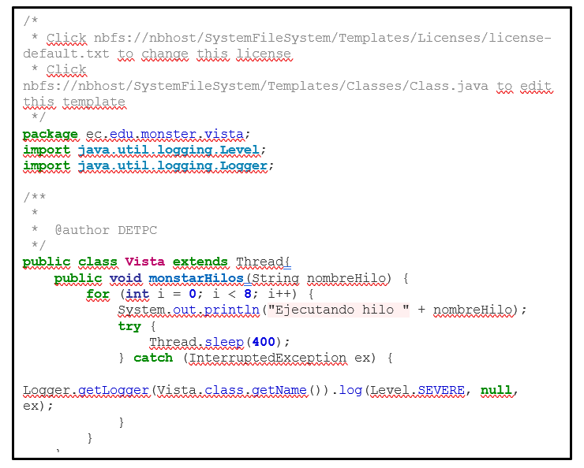
CREACIÓN E IMPLEMENTACIÓN DE PROYECTO
DESARROLLO: La implementación de código para la clase Vista es:
INTRODUCCIÓN
OBJETIVO
MARCO TEÓRICO
¿QUÉ ES UNA APLICACIÓN?
MÁQUINA VIRTUAL DE JAVA
¿QUÉ ES EL BYTECODE?
¿QUÉ ES LA SERIALIZACIÓN?
JAVA
MVC
HILOS
HILOS EN JAVA
ESTADOS DE LOS HILOS JAVA
SINCRONIZACIÓN DE HILOS
DESARROLLO E IMPLEMENTACIÓN DEL PROYECTO
ENTORNO DE DESARROLLO
CREACIÓN E IMPLEMENTACIÓN DEL PROYECTO
CONCLUSIONES
RECOMENDACIONES
BIBLIOGRAFÍA
5

Slide 41
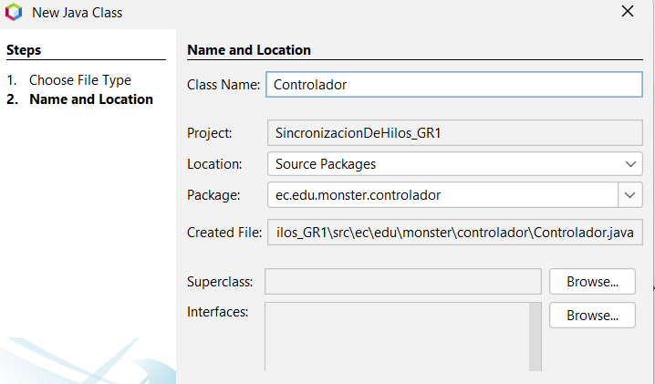
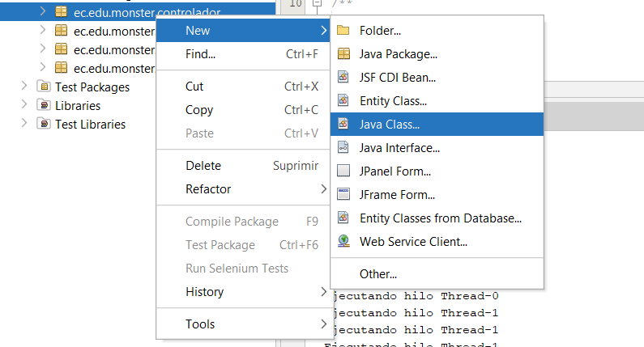
CREACIÓN E IMPLEMENTACIÓN DE PROYECTO
INTRODUCCIÓN
OBJETIVO
MARCO TEÓRICO
¿QUÉ ES UNA APLICACIÓN?
MÁQUINA VIRTUAL DE JAVA
¿QUÉ ES EL BYTECODE?
¿QUÉ ES LA SERIALIZACIÓN?
JAVA
MVC
HILOS
HILOS EN JAVA
ESTADOS DE LOS HILOS JAVA
SINCRONIZACIÓN DE HILOS
DESARROLLO E IMPLEMENTACIÓN DEL PROYECTO
ENTORNO DE DESARROLLO
CREACIÓN E IMPLEMENTACIÓN DEL PROYECTO
CONCLUSIONES
RECOMENDACIONES
BIBLIOGRAFÍA
DESARROLLO: Dentro del paquete Controlador vas a crear un archivo JAVA CLASS, al que vas a llamar de la misma forma que el paquete (Controlador)
5

Slide 42
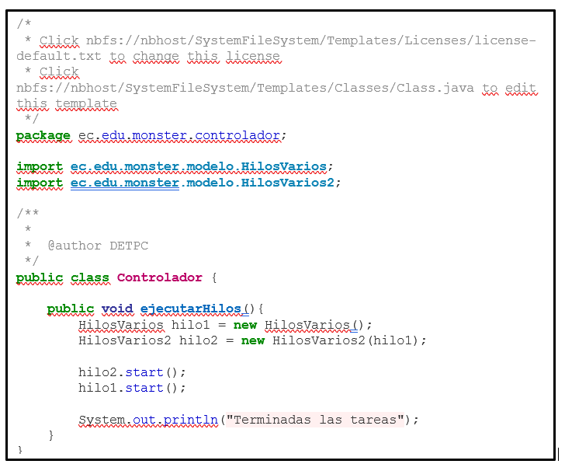
CREACIÓN E IMPLEMENTACIÓN DE PROYECTO
DESARROLLO: La implementación de código para la clase Controlador es:
INTRODUCCIÓN
OBJETIVO
MARCO TEÓRICO
¿QUÉ ES UNA APLICACIÓN?
MÁQUINA VIRTUAL DE JAVA
¿QUÉ ES EL BYTECODE?
¿QUÉ ES LA SERIALIZACIÓN?
JAVA
MVC
HILOS
HILOS EN JAVA
ESTADOS DE LOS HILOS JAVA
SINCRONIZACIÓN DE HILOS
DESARROLLO E IMPLEMENTACIÓN DEL PROYECTO
ENTORNO DE DESARROLLO
CREACIÓN E IMPLEMENTACIÓN DEL PROYECTO
CONCLUSIONES
RECOMENDACIONES
BIBLIOGRAFÍA
5

Slide 43
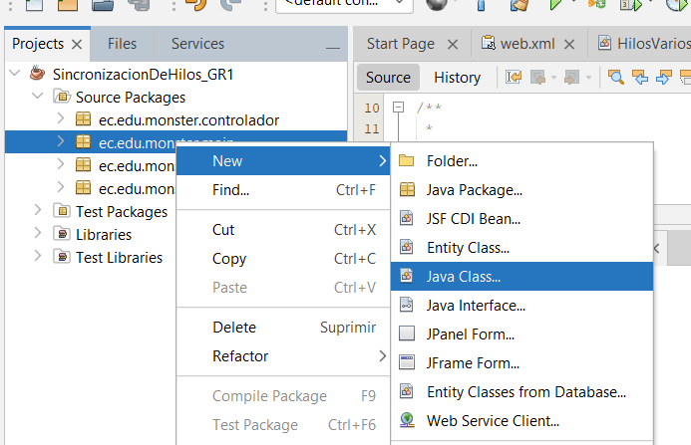
CREACIÓN E IMPLEMENTACIÓN DE PROYECTO
INTRODUCCIÓN
OBJETIVO
MARCO TEÓRICO
¿QUÉ ES UNA APLICACIÓN?
MÁQUINA VIRTUAL DE JAVA
¿QUÉ ES EL BYTECODE?
¿QUÉ ES LA SERIALIZACIÓN?
JAVA
MVC
HILOS
HILOS EN JAVA
ESTADOS DE LOS HILOS JAVA
SINCRONIZACIÓN DE HILOS
DESARROLLO E IMPLEMENTACIÓN DEL PROYECTO
ENTORNO DE DESARROLLO
CREACIÓN E IMPLEMENTACIÓN DEL PROYECTO
CONCLUSIONES
RECOMENDACIONES
BIBLIOGRAFÍA
DESARROLLO: Dentro del paquete Main vas a crear un archivo JAVA CLASS, al que vas a llamar de la misma forma que el paquete (Main)
5

Slide 44
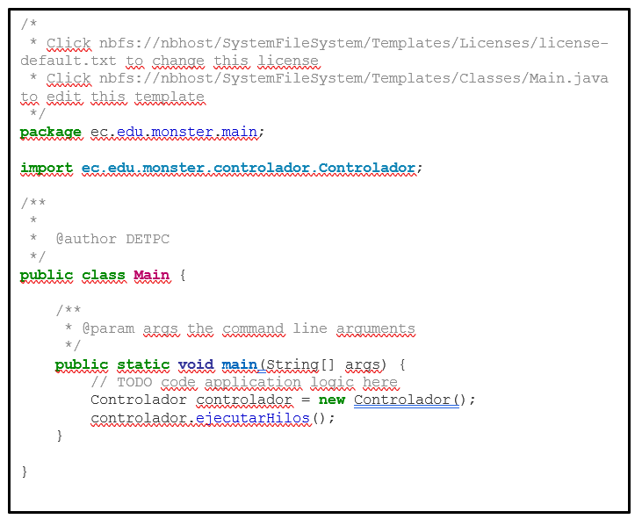
CREACIÓN E IMPLEMENTACIÓN DE PROYECTO
DESARROLLO: La implementación de código para la clase Main es:
INTRODUCCIÓN
OBJETIVO
MARCO TEÓRICO
¿QUÉ ES UNA APLICACIÓN?
MÁQUINA VIRTUAL DE JAVA
¿QUÉ ES EL BYTECODE?
¿QUÉ ES LA SERIALIZACIÓN?
JAVA
MVC
HILOS
HILOS EN JAVA
ESTADOS DE LOS HILOS JAVA
SINCRONIZACIÓN DE HILOS
DESARROLLO E IMPLEMENTACIÓN DEL PROYECTO
ENTORNO DE DESARROLLO
CREACIÓN E IMPLEMENTACIÓN DEL PROYECTO
CONCLUSIONES
RECOMENDACIONES
BIBLIOGRAFÍA
5

Slide 45
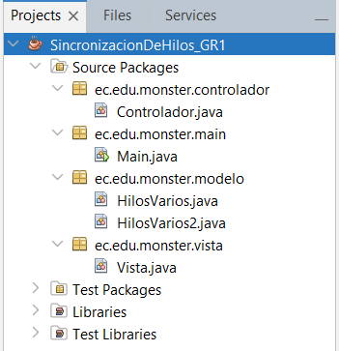
CREACIÓN E IMPLEMENTACIÓN DE PROYECTO
DESARROLLO: Estructura del Proyecto
INTRODUCCIÓN
OBJETIVO
MARCO TEÓRICO
¿QUÉ ES UNA APLICACIÓN?
MÁQUINA VIRTUAL DE JAVA
¿QUÉ ES EL BYTECODE?
¿QUÉ ES LA SERIALIZACIÓN?
JAVA
MVC
HILOS
HILOS EN JAVA
ESTADOS DE LOS HILOS JAVA
SINCRONIZACIÓN DE HILOS
DESARROLLO E IMPLEMENTACIÓN DEL PROYECTO
ENTORNO DE DESARROLLO
CREACIÓN E IMPLEMENTACIÓN DEL PROYECTO
CONCLUSIONES
RECOMENDACIONES
BIBLIOGRAFÍA
5

Slide 46
SINCRONIZACIÓN HILOS BANCO
Para la presente práctica se continuará trabajando en el proyecto desarrollado acerca de Hilos, y se seguirá los pasos detallados en las siguientes secciones:

Slide 47
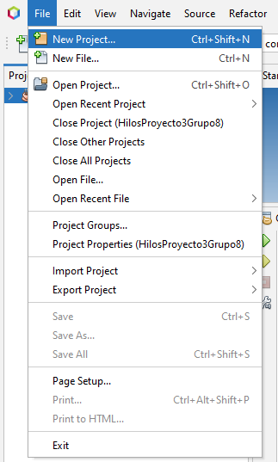
Creación del proyecto en Apache netbeans
INTRODUCCIÓN
OBJETIVO
MARCO TEÓRICO
¿QUÉ ES UNA APLICACIÓN?
MÁQUINA VIRTUAL DE JAVA
¿QUÉ ES EL BYTECODE?
¿QUÉ ES LA SERIALIZACIÓN?
JAVA
MVC
HILOS
HILOS EN JAVA
ESTADOS DE LOS HILOS JAVA
SINCRONIZACIÓN DE HILOS
DESARROLLO E IMPLEMENTACIÓN DEL PROYECTO
ENTORNO DE DESARROLLO
CREACIÓN E IMPLEMENTACIÓN DEL PROYECTO
CONCLUSIONES
RECOMENDACIONES
BIBLIOGRAFÍA
Se sitúa en la Pestaña superior File->New Project -> Java Web -> Web Application
8

Slide 48
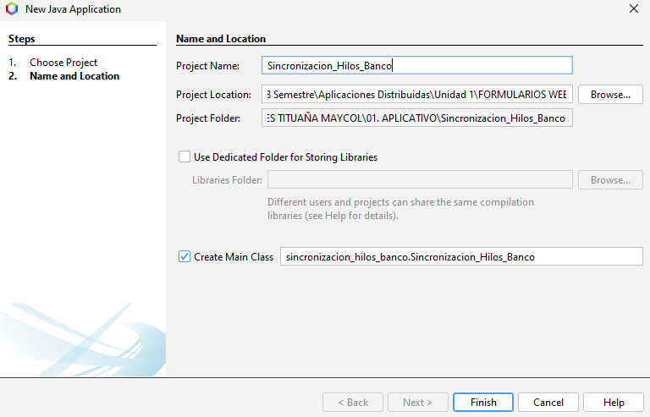
INTRODUCCIÓN
OBJETIVO
MARCO TEÓRICO
¿QUÉ ES UNA APLICACIÓN?
MÁQUINA VIRTUAL DE JAVA
¿QUÉ ES EL BYTECODE?
¿QUÉ ES LA SERIALIZACIÓN?
JAVA
MVC
HILOS
HILOS EN JAVA
ESTADOS DE LOS HILOS JAVA
SINCRONIZACIÓN DE HILOS
DESARROLLO E IMPLEMENTACIÓN DEL PROYECTO
ENTORNO DE DESARROLLO
CREACIÓN E IMPLEMENTACIÓN DEL PROYECTO
CONCLUSIONES
RECOMENDACIONES
BIBLIOGRAFÍA
Le da el siguiente nombre “Sincronizacion_Hilos_Banco”, adicionalmente dentro del disco C cree una carpeta llamada DISTRIBUIDAS allí crea otra subcarpeta llamada “Sincronizacion_Hilos_Banco”
9

Slide 49
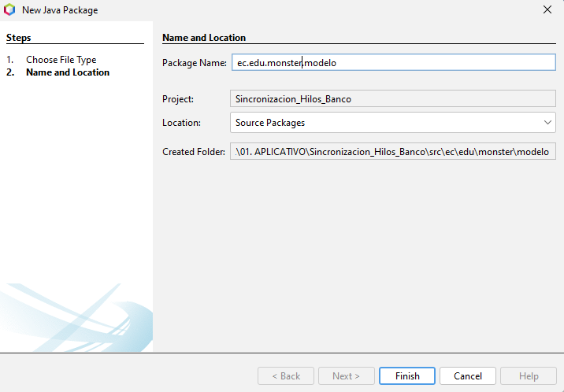
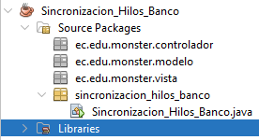
Desarrollo del patrón mvc Codificación
INTRODUCCIÓN
OBJETIVO
MARCO TEÓRICO
¿QUÉ ES UNA APLICACIÓN?
MÁQUINA VIRTUAL DE JAVA
¿QUÉ ES EL BYTECODE?
¿QUÉ ES LA SERIALIZACIÓN?
JAVA
MVC
HILOS
HILOS EN JAVA
ESTADOS DE LOS HILOS JAVA
SINCRONIZACIÓN DE HILOS
DESARROLLO E IMPLEMENTACIÓN DEL PROYECTO
ENTORNO DE DESARROLLO
CREACIÓN E IMPLEMENTACIÓN DEL PROYECTO
CONCLUSIONES
RECOMENDACIONES
BIBLIOGRAFÍA
1. Añadir una clase al modelo "package model"
8

Slide 50
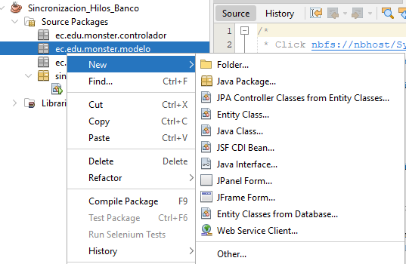
1 OBJETIVOS
2 MARCO TEÓRICO
2.1 Dominios de Seguridad en Aplicaciones Web
2.2 Dominio Glassfish
2.3 Terminología de Seguridad en Aplicaciones JAVA ENTERPRISE EDITION
2.4 Deployment Descriptor
2.4.1 web.xml
2.5 Patrón MVC
2.6 Modelo
2.6.1 JavaBeans
2.6.2 Métodos HTTP
2.6.3 Base de datos
2.7 Vista
2.7.1 Java Server Pages (JSP)
2.7.2 HTML, CSS y Javascript
2.7.3 Include File = ""
2.7.4 Fragmentos JSPF
2.8 Controlador
2.8.1 Servlets
2.8.2 javax.servlets
2.8.3 J_SECURITY_CHECK
3 DESARROLLO
3.1. Creacion del proyecto en netbeans
3.2 Creacion del patron mvc
3,2,1 Creación del modelo
3,2,1,1 Creación de Banco.java
3,2,1,2 Codificaciones Banco
3,2,2 Creación del Controlador
3,2,2,1 Creación de realizarTransferencia
3,2,2,2 Codificacion
3,3 Main
3,4 Ejecucion
4 CONCLUSIONES
5 RECOMENDACIONES
6 BIBLIOGRAFÍA
INTRODUCCIÓN
OBJETIVO
MARCO TEÓRICO
¿QUÉ ES UNA APLICACIÓN?
MÁQUINA VIRTUAL DE JAVA
¿QUÉ ES EL BYTECODE?
¿QUÉ ES LA SERIALIZACIÓN?
JAVA
MVC
HILOS
HILOS EN JAVA
ESTADOS DE LOS HILOS JAVA
SINCRONIZACIÓN DE HILOS
DESARROLLO E IMPLEMENTACIÓN DEL PROYECTO
ENTORNO DE DESARROLLO
CREACIÓN E IMPLEMENTACIÓN DEL PROYECTO
CONCLUSIONES
RECOMENDACIONES
BIBLIOGRAFÍA
2. Creación la clase Banco.java
Luego hace clic derecho en la carpeta Modelo, new -> java class. La clase se llamará DatosEncuesta.java
9

Slide 51

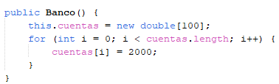
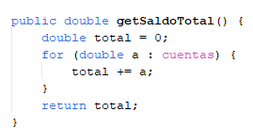
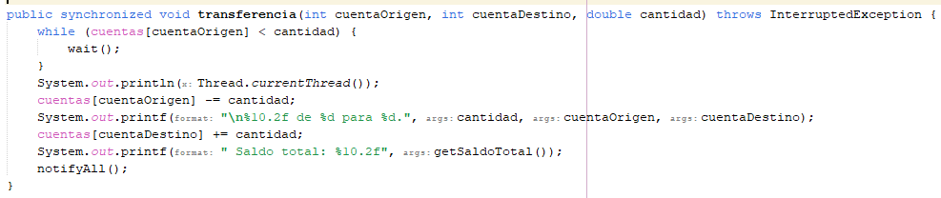
1 OBJETIVOS
2 MARCO TEÓRICO
2.1 Dominios de Seguridad en Aplicaciones Web
2.2 Dominio Glassfish
2.3 Terminología de Seguridad en Aplicaciones JAVA ENTERPRISE EDITION
2.4 Deployment Descriptor
2.4.1 web.xml
2.5 Patrón MVC
2.6 Modelo
2.6.1 JavaBeans
2.6.2 Métodos HTTP
2.6.3 Base de datos
2.7 Vista
2.7.1 Java Server Pages (JSP)
2.7.2 HTML, CSS y Javascript
2.7.3 Include File = ""
2.7.4 Fragmentos JSPF
2.8 Controlador
2.8.1 Servlets
2.8.2 javax.servlets
2.8.3 J_SECURITY_CHECK
3 DESARROLLO
3.1. Creacion del proyecto en netbeans
3.2 Creacion del patron mvc
3.3 Archivo index.jsp
3.4 Archivo salida
3.5 Archivo login.js
3.6 Archivo loginerror
3.7 Archivo Admin
3.8 Archivo JSF
3.9 Archivos XML
3.9.1 Archivo Web.XML
3.9.2 Archivo Payara Descriptor
Configuración de Payara Server Console
Ejecución de proyecto
4 CONCLUSIONES
5 RECOMENDACIONES
6 BIBLIOGRAFÍA
1 OBJETIVOS
2 MARCO TEÓRICO
2.1 Dominios de Seguridad en Aplicaciones Web
2.2 Dominio Glassfish
2.3 Terminología de Seguridad en Aplicaciones JAVA ENTERPRISE EDITION
2.4 Deployment Descriptor
2.4.1 web.xml
2.5 Patrón MVC
2.6 Modelo
2.6.1 JavaBeans
2.6.2 Métodos HTTP
2.6.3 Base de datos
2.7 Vista
2.7.1 Java Server Pages (JSP)
2.7.2 HTML, CSS y Javascript
2.7.3 Include File = ""
2.7.4 Fragmentos JSPF
2.8 Controlador
2.8.1 Servlets
2.8.2 javax.servlets
2.8.3 J_SECURITY_CHECK
3 DESARROLLO
3.1. Creacion del proyecto en netbeans
3.2 Creacion del patron mvc
3,2,1 Creación del modelo
3,2,1,1 Creación de Banco.java
3,2,1,2 Codificaciones Banco
3,2,2 Creación del Controlador
3,2,2,1 Creación de realizarTransferencia
3,2,2,2 Codificacion
3,3 Main
3,4 Ejecucion
4 CONCLUSIONES
5 RECOMENDACIONES
6 BIBLIOGRAFÍA
INTRODUCCIÓN
OBJETIVO
MARCO TEÓRICO
¿QUÉ ES UNA APLICACIÓN?
MÁQUINA VIRTUAL DE JAVA
¿QUÉ ES EL BYTECODE?
¿QUÉ ES LA SERIALIZACIÓN?
JAVA
MVC
HILOS
HILOS EN JAVA
ESTADOS DE LOS HILOS JAVA
SINCRONIZACIÓN DE HILOS
DESARROLLO E IMPLEMENTACIÓN DEL PROYECTO
ENTORNO DE DESARROLLO
CREACIÓN E IMPLEMENTACIÓN DEL PROYECTO
CONCLUSIONES
RECOMENDACIONES
BIBLIOGRAFÍA
3. Codificación de la clase Banco.java
Nos crea la clase y llenamos con el siguiente código
10

Slide 52
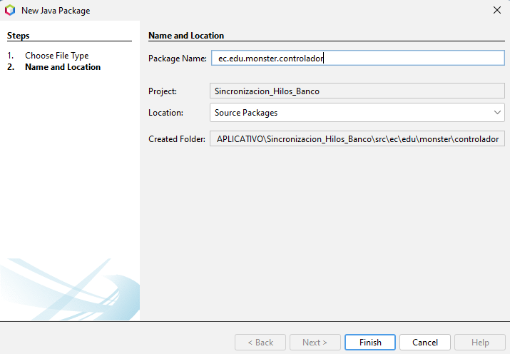
1 OBJETIVOS
2 MARCO TEÓRICO
2.1 Dominios de Seguridad en Aplicaciones Web
2.2 Dominio Glassfish
2.3 Terminología de Seguridad en Aplicaciones JAVA ENTERPRISE EDITION
2.4 Deployment Descriptor
2.4.1 web.xml
2.5 Patrón MVC
2.6 Modelo
2.6.1 JavaBeans
2.6.2 Métodos HTTP
2.6.3 Base de datos
2.7 Vista
2.7.1 Java Server Pages (JSP)
2.7.2 HTML, CSS y Javascript
2.7.3 Include File = ""
2.7.4 Fragmentos JSPF
2.8 Controlador
2.8.1 Servlets
2.8.2 javax.servlets
2.8.3 J_SECURITY_CHECK
3 DESARROLLO
3.1. Creacion del proyecto en netbeans
3.2 Creacion del patron mvc
3,2,1 Creación del modelo
3,2,1,1 Creación de Banco.java
3,2,1,2 Codificaciones Banco
3,2,2 Creación del Controlador
3,2,2,1 Creación de realizarTransferencia
3,2,2,2 Codificacion
3,3 Main
3,4 Ejecucion
4 CONCLUSIONES
5 RECOMENDACIONES
6 BIBLIOGRAFÍA
INTRODUCCIÓN
OBJETIVO
MARCO TEÓRICO
¿QUÉ ES UNA APLICACIÓN?
MÁQUINA VIRTUAL DE JAVA
¿QUÉ ES EL BYTECODE?
¿QUÉ ES LA SERIALIZACIÓN?
JAVA
MVC
HILOS
HILOS EN JAVA
ESTADOS DE LOS HILOS JAVA
SINCRONIZACIÓN DE HILOS
DESARROLLO E IMPLEMENTACIÓN DEL PROYECTO
ENTORNO DE DESARROLLO
CREACIÓN E IMPLEMENTACIÓN DEL PROYECTO
CONCLUSIONES
RECOMENDACIONES
BIBLIOGRAFÍA
4. Creación del paquete "Package Controlador"
Para añadir una clase al controlador, primero se necesita crear el paquete que contendrá los controladores en la carpeta del proyecto Source Packages y le da el nombre de ec.edu.espe.monster.controlador
11

Slide 53

1 OBJETIVOS
2 MARCO TEÓRICO
2.1 Dominios de Seguridad en Aplicaciones Web
2.2 Dominio Glassfish
2.3 Terminología de Seguridad en Aplicaciones JAVA ENTERPRISE EDITION
2.4 Deployment Descriptor
2.4.1 web.xml
2.5 Patrón MVC
2.6 Modelo
2.6.1 JavaBeans
2.6.2 Métodos HTTP
2.6.3 Base de datos
2.7 Vista
2.7.1 Java Server Pages (JSP)
2.7.2 HTML, CSS y Javascript
2.7.3 Include File = ""
2.7.4 Fragmentos JSPF
2.8 Controlador
2.8.1 Servlets
2.8.2 javax.servlets
2.8.3 J_SECURITY_CHECK
3 DESARROLLO
3.1. Creacion del proyecto en netbeans
3.2 Creacion del patron mvc
3,2,1 Creación del modelo
3,2,1,1 Creación de Banco.java
3,2,1,2 Codificaciones Banco
3,2,2 Creación del Controlador
3,2,2,1 Creación de realizarTransferencia
3,2,2,2 Codificacion
3,3 Main
3,4 Ejecucion
4 CONCLUSIONES
5 RECOMENDACIONES
6 BIBLIOGRAFÍA
INTRODUCCIÓN
OBJETIVO
MARCO TEÓRICO
¿QUÉ ES UNA APLICACIÓN?
MÁQUINA VIRTUAL DE JAVA
¿QUÉ ES EL BYTECODE?
¿QUÉ ES LA SERIALIZACIÓN?
JAVA
MVC
HILOS
HILOS EN JAVA
ESTADOS DE LOS HILOS JAVA
SINCRONIZACIÓN DE HILOS
DESARROLLO E IMPLEMENTACIÓN DEL PROYECTO
ENTORNO DE DESARROLLO
CREACIÓN E IMPLEMENTACIÓN DEL PROYECTO
CONCLUSIONES
RECOMENDACIONES
BIBLIOGRAFÍA
5. Agregamos la clase llamado “EjecuciónTransferencias.java"
Luego hace clic derecho en la carpeta Controlador, new -> JavaClass. La clase se llamará Ejecucióntransferencia.java
12

Slide 54

1 OBJETIVOS
2 MARCO TEÓRICO
2.1 Dominios de Seguridad en Aplicaciones Web
2.2 Dominio Glassfish
2.3 Terminología de Seguridad en Aplicaciones JAVA ENTERPRISE EDITION
2.4 Deployment Descriptor
2.4.1 web.xml
2.5 Patrón MVC
2.6 Modelo
2.6.1 JavaBeans
2.6.2 Métodos HTTP
2.6.3 Base de datos
2.7 Vista
2.7.1 Java Server Pages (JSP)
2.7.2 HTML, CSS y Javascript
2.7.3 Include File = ""
2.7.4 Fragmentos JSPF
2.8 Controlador
2.8.1 Servlets
2.8.2 javax.servlets
2.8.3 J_SECURITY_CHECK
3 DESARROLLO
3.1. Creacion del proyecto en netbeans
3.2 Creacion del patron mvc
3,2,1 Creación del modelo
3,2,1,1 Creación de Banco.java
3,2,1,2 Codificaciones Banco
3,2,2 Creación del Controlador
3,2,2,1 Creación de realizarTransferencia
3,2,2,2 Codificacion
3,3 Main
3,4 Ejecucion
4 CONCLUSIONES
5 RECOMENDACIONES
6 BIBLIOGRAFÍA
INTRODUCCIÓN
OBJETIVO
MARCO TEÓRICO
¿QUÉ ES UNA APLICACIÓN?
MÁQUINA VIRTUAL DE JAVA
¿QUÉ ES EL BYTECODE?
¿QUÉ ES LA SERIALIZACIÓN?
JAVA
MVC
HILOS
HILOS EN JAVA
ESTADOS DE LOS HILOS JAVA
SINCRONIZACIÓN DE HILOS
DESARROLLO E IMPLEMENTACIÓN DEL PROYECTO
ENTORNO DE DESARROLLO
CREACIÓN E IMPLEMENTACIÓN DEL PROYECTO
CONCLUSIONES
RECOMENDACIONES
BIBLIOGRAFÍA
6. Codificación de la clase EjecucionTransferencia.java
13

Slide 55

archivo main codificación
1 OBJETIVOS
2 MARCO TEÓRICO
2.1 Dominios de Seguridad en Aplicaciones Web
2.2 Dominio Glassfish
2.3 Terminología de Seguridad en Aplicaciones JAVA ENTERPRISE EDITION
2.4 Deployment Descriptor
2.4.1 web.xml
2.5 Patrón MVC
2.6 Modelo
2.6.1 JavaBeans
2.6.2 Métodos HTTP
2.6.3 Base de datos
2.7 Vista
2.7.1 Java Server Pages (JSP)
2.7.2 HTML, CSS y Javascript
2.7.3 Include File = ""
2.7.4 Fragmentos JSPF
2.8 Controlador
2.8.1 Servlets
2.8.2 javax.servlets
2.8.3 J_SECURITY_CHECK
3 DESARROLLO
3.1. Creacion del proyecto en netbeans
3.2 Creacion del patron mvc
3,2,1 Creación del modelo
3,2,1,1 Creación de Banco.java
3,2,1,2 Codificaciones Banco
3,2,2 Creación del Controlador
3,2,2,1 Creación de realizarTransferencia
3,2,2,2 Codificacion
3,3 Main
3,4 Ejecucion
4 CONCLUSIONES
5 RECOMENDACIONES
6 BIBLIOGRAFÍA
INTRODUCCIÓN
OBJETIVO
MARCO TEÓRICO
¿QUÉ ES UNA APLICACIÓN?
MÁQUINA VIRTUAL DE JAVA
¿QUÉ ES EL BYTECODE?
¿QUÉ ES LA SERIALIZACIÓN?
JAVA
MVC
HILOS
HILOS EN JAVA
ESTADOS DE LOS HILOS JAVA
SINCRONIZACIÓN DE HILOS
DESARROLLO E IMPLEMENTACIÓN DEL PROYECTO
ENTORNO DE DESARROLLO
CREACIÓN E IMPLEMENTACIÓN DEL PROYECTO
CONCLUSIONES
RECOMENDACIONES
BIBLIOGRAFÍA
1.
En el archivo main se coloca el siguiente código
14

Slide 56

CREACIÓN E IMPLEMENTACIÓN DE PROYECTO
INTRODUCCIÓN
OBJETIVO
MARCO TEÓRICO
¿QUÉ ES UNA APLICACIÓN?
MÁQUINA VIRTUAL DE JAVA
¿QUÉ ES EL BYTECODE?
¿QUÉ ES LA SERIALIZACIÓN?
JAVA
MVC
HILOS
HILOS EN JAVA
ESTADOS DE LOS HILOS JAVA
SINCRONIZACIÓN DE HILOS
DESARROLLO E IMPLEMENTACIÓN DEL PROYECTO
ENTORNO DE DESARROLLO
CREACIÓN E IMPLEMENTACIÓN DEL PROYECTO
CONCLUSIONES
RECOMENDACIONES
BIBLIOGRAFÍA
DESARROLLO: Ejecución del Proyecto: Para ejecutar el proyecto debes ejecutar la clase Main, y la visualización esperada para este proyecto sería la siguiente:
5

Slide 57

Ejecución E IMPLEMENTACIÓN SINCRONIZACIÓN HILO BANCOS
1 OBJETIVOS
2 MARCO TEÓRICO
2.1 Dominios de Seguridad en Aplicaciones Web
2.2 Dominio Glassfish
2.3 Terminología de Seguridad en Aplicaciones JAVA ENTERPRISE EDITION
2.4 Deployment Descriptor
2.4.1 web.xml
2.5 Patrón MVC
2.6 Modelo
2.6.1 JavaBeans
2.6.2 Métodos HTTP
2.6.3 Base de datos
2.7 Vista
2.7.1 Java Server Pages (JSP)
2.7.2 HTML, CSS y Javascript
2.7.3 Include File = ""
2.7.4 Fragmentos JSPF
2.8 Controlador
2.8.1 Servlets
2.8.2 javax.servlets
2.8.3 J_SECURITY_CHECK
3 DESARROLLO
3.1. Creacion del proyecto en netbeans
3.2 Creacion del patron mvc
3,2,1 Creación del modelo
3,2,1,1 Creación de Banco.java
3,2,1,2 Codificaciones Banco
3,2,2 Creación del Controlador
3,2,2,1 Creación de realizarTransferencia
3,2,2,2 Codificacion
3,3 Main
3,3 Ejecucion
4 CONCLUSIONES
5 RECOMENDACIONES
6 BIBLIOGRAFÍA
INTRODUCCIÓN
OBJETIVO
MARCO TEÓRICO
¿QUÉ ES UNA APLICACIÓN?
MÁQUINA VIRTUAL DE JAVA
¿QUÉ ES EL BYTECODE?
¿QUÉ ES LA SERIALIZACIÓN?
JAVA
MVC
HILOS
HILOS EN JAVA
ESTADOS DE LOS HILOS JAVA
SINCRONIZACIÓN DE HILOS
DESARROLLO E IMPLEMENTACIÓN DEL PROYECTO
ENTORNO DE DESARROLLO
CREACIÓN E IMPLEMENTACIÓN DEL PROYECTO
CONCLUSIONES
RECOMENDACIONES
BIBLIOGRAFÍA
Y así podemos ver como se efectúan las transferencias
17
3

Slide 58
CONCLUSIONES
INTRODUCCIÓN
OBJETIVO
MARCO TEÓRICO
¿QUÉ ES UNA APLICACIÓN?
MÁQUINA VIRTUAL DE JAVA
¿QUÉ ES EL BYTECODE?
¿QUÉ ES LA SERIALIZACIÓN?
JAVA
MVC
HILOS
HILOS EN JAVA
ESTADOS DE LOS HILOS JAVA
SINCRONIZACIÓN DE HILOS
DESARROLLO E IMPLEMENTACIÓN DEL PROYECTO
ENTORNO DE DESARROLLO
CREACIÓN E IMPLEMENTACIÓN DEL PROYECTO
CONCLUSIONES
RECOMENDACIONES
BIBLIOGRAFÍA
La utilización de hilos en Java permite la ejecución simultánea de tareas y mejora la capacidad de respuesta de las aplicaciones. Al aplicar el patrón MVC, se logra una estructura clara y organizada que separa las responsabilidades y facilita el desarrollo y mantenimiento del código.
La sincronización de hilos es fundamental para evitar problemas de concurrencia y garantizar la consistencia de los datos compartidos. Es importante aplicar técnicas de sincronización adecuadas, como el uso de bloques sincronizados o métodos sincronizados, para evitar condiciones de carrera y asegurar la integridad de los datos.
El uso del entorno de desarrollo NetBeans facilita la implementación del patrón MVC, brindando herramientas y funcionalidades que agilizan el desarrollo y la depuración del código. NetBeans proporciona una interfaz intuitiva y opciones de generación de código que simplifican la estructura y la interacción entre el modelo, la vista y el controlador.
5

Slide 59
CONCLUSIONES
INTRODUCCIÓN
OBJETIVO
MARCO TEÓRICO
¿QUÉ ES UNA APLICACIÓN?
MÁQUINA VIRTUAL DE JAVA
¿QUÉ ES EL BYTECODE?
¿QUÉ ES LA SERIALIZACIÓN?
JAVA
MVC
HILOS
HILOS EN JAVA
ESTADOS DE LOS HILOS JAVA
SINCRONIZACIÓN DE HILOS
DESARROLLO E IMPLEMENTACIÓN DEL PROYECTO
ENTORNO DE DESARROLLO
CREACIÓN E IMPLEMENTACIÓN DEL PROYECTO
CONCLUSIONES
RECOMENDACIONES
BIBLIOGRAFÍA
En este trabajo se ha desarrollado un modelo de Banco utilizando el lenguaje de programación Java. Este modelo incluye la creación de cuentas, transferencias y el cálculo del saldo total, brindando una base sólida para aplicaciones bancarias.
La aplicación de conceptos de programación orientada a objetos, como la encapsulación, la herencia y el polimorfismo, ha facilitado la organización y el modularidad del código, mejorando su mantenibilidad y reutilización.
El uso de herramientas como Apache NetBeans ha agilizado el desarrollo del proyecto, proporcionando un entorno de desarrollo integrado con características útiles para la codificación, depuración y gestión de proyectos Java.
El programa implementa una aplicación gráfica de rebotes de pelotas utilizando hilos en Java. Permite al usuario iniciar y detener la animación de las pelotas en movimiento.
Se utilizan las bibliotecas java.awt y javax.swing para crear los componentes gráficos, como el marco de la ventana, los botones y el lienzo donde se dibujan las pelotas.
5

Slide 60
RECOMENDACIONES
INTRODUCCIÓN
OBJETIVO
MARCO TEÓRICO
¿QUÉ ES UNA APLICACIÓN?
MÁQUINA VIRTUAL DE JAVA
¿QUÉ ES EL BYTECODE?
¿QUÉ ES LA SERIALIZACIÓN?
JAVA
MVC
HILOS
HILOS EN JAVA
ESTADOS DE LOS HILOS JAVA
SINCRONIZACIÓN DE HILOS
DESARROLLO E IMPLEMENTACIÓN DEL PROYECTO
ENTORNO DE DESARROLLO
CREACIÓN E IMPLEMENTACIÓN DEL PROYECTO
CONCLUSIONES
RECOMENDACIONES
BIBLIOGRAFÍA
Se recomienda realizar pruebas exhaustivas del modelo para asegurarse de que funcione correctamente en diferentes escenarios y condiciones, validando tanto los casos normales como los casos límite y de error.
Es importante aplicar buenas prácticas de programación, como utilizar nombres descriptivos, seguir convenciones de estilo de código y documentar adecuadamente el código, para facilitar su comprensión y mantenimiento.
Tener cuidado del número de hilos que se quiera crear ya que si se crea demasiados podría afectar nuestro computador
Es recomendable nombrar la carpeta con el nombre especificado al inicio de la materia para así tener un orden.
Se recomienda ver el video provisto por el docente para un mayor entendimiento del programa.
Se recomienda que al momento de poner mas pelotas en la pantalla, estás tengan diferentes colores para que no exista ninguna confusión por parte del usuario al momento de agregar más pelotas.
5

Slide 61
BIBLIOGRAFÍA
INTRODUCCIÓN
OBJETIVO
MARCO TEÓRICO
¿QUÉ ES UNA APLICACIÓN?
MÁQUINA VIRTUAL DE JAVA
¿QUÉ ES EL BYTECODE?
¿QUÉ ES LA SERIALIZACIÓN?
JAVA
MVC
HILOS
HILOS EN JAVA
ESTADOS DE LOS HILOS JAVA
SINCRONIZACIÓN DE HILOS
DESARROLLO E IMPLEMENTACIÓN DEL PROYECTO
ENTORNO DE DESARROLLO
CREACIÓN E IMPLEMENTACIÓN DEL PROYECTO
CONCLUSIONES
RECOMENDACIONES
BIBLIOGRAFÍA
The Java® Virtual Machine Specification. (s. f.). https://docs.oracle.com/javase/specs/jvms/se16/html/index.html
Serializable (Java Platform SE 8 ). (2023, 5 abril). https://docs.oracle.com/javase/8/docs/api/java/io/Serializable.html
Java Platform, Standard Edition Documentation - Releases. (2023, 21 marzo). Oracle Help Center. https://docs.oracle.com/en/java/javase/index.html
Lesson: Concurrency (The JavaTM Tutorials > Essential Java Classes). (s. f.). https://docs.oracle.com/javase/tutorial/essential/concurrency/index.html
Dhamdhere, D. M. (2011). Operating Systems: A Concept-based Approach. Tata McGraw-Hill Education
Lesson: Concurrency (The JavaTM Tutorials > Essential Java Classes). (s. f.-b). https://docs.oracle.com/javase/tutorial/essential/concurrency/index.html
Synchronization (The JavaTM Tutorials > Essential Java Classes > Concurrency). (s. f.). https://docs.oracle.com/javase/tutorial/essential/concurrency/sync.html
5

